Slide 1
Gesteinskreis-lauf und Gebirgs-bildungen
Kapitel 15
  Magmatische Gesteine und Ursprung der magmatischen Schmelzen

Slide 2
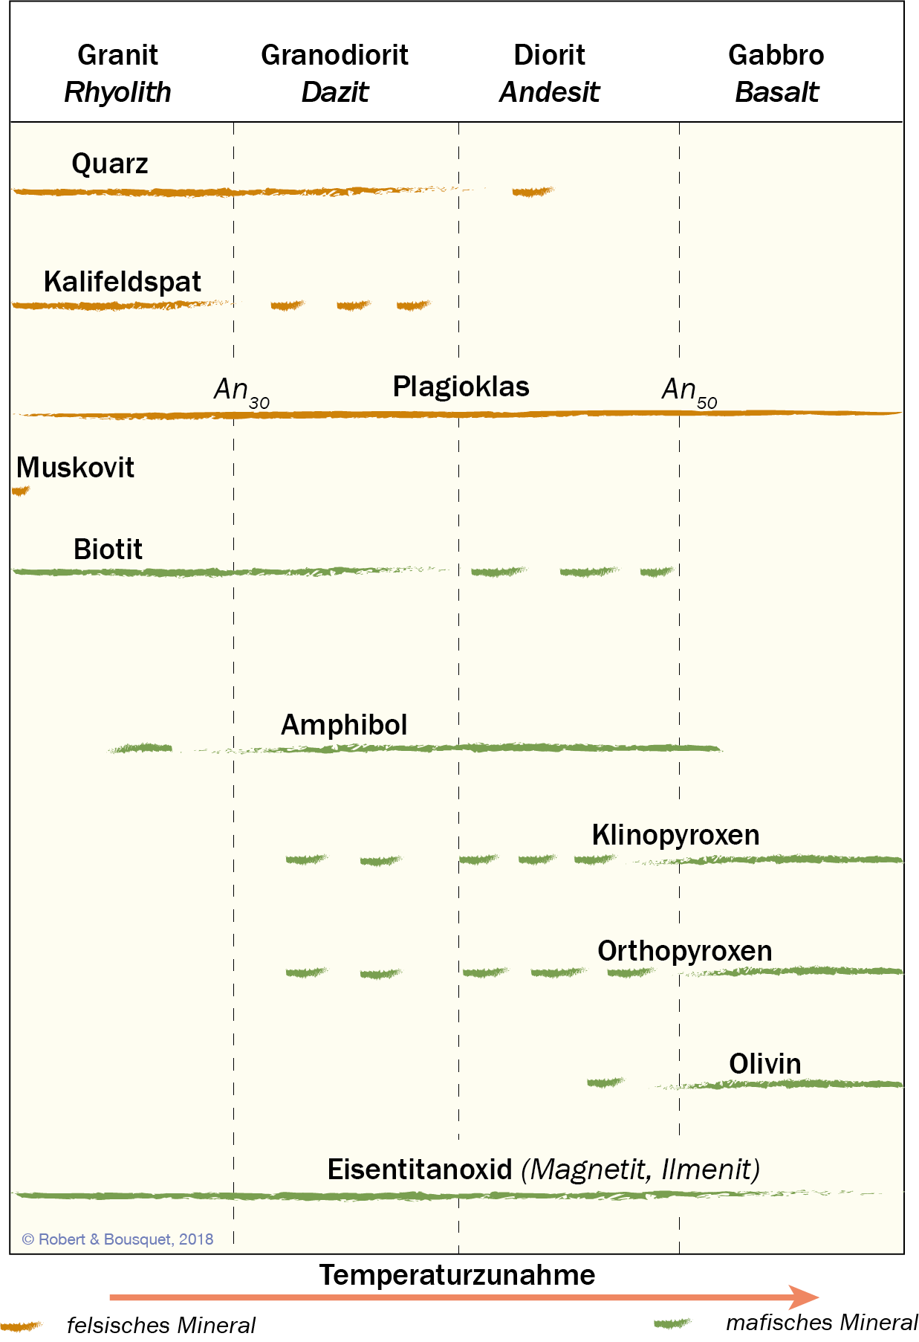
Abb. 15.1
Häufigste Mineralvergesellschaftungen magmatischer Ge- steine. In der Abbildung sind die Bezeichnungen der Plutonite und die Äquivalente bei den Vulkaniten zusammen aufgeführt. Granodiorite (und Dazite) sind relativ quarzreich (> 20 %) und enthalten mehr als 10 % Alkalifeldspäte (andernfalls müsste man sie als Tonalite ansprechen). Amphibole sind häufig in den Dioriten und Andesiten und treten häufig zusammen mit Biotit auf. Beide sind charakteristisch für diese Gesteine. Pyroxene fehlen in Graniten praktisch vollständig
Type to enter a caption.

Slide 3
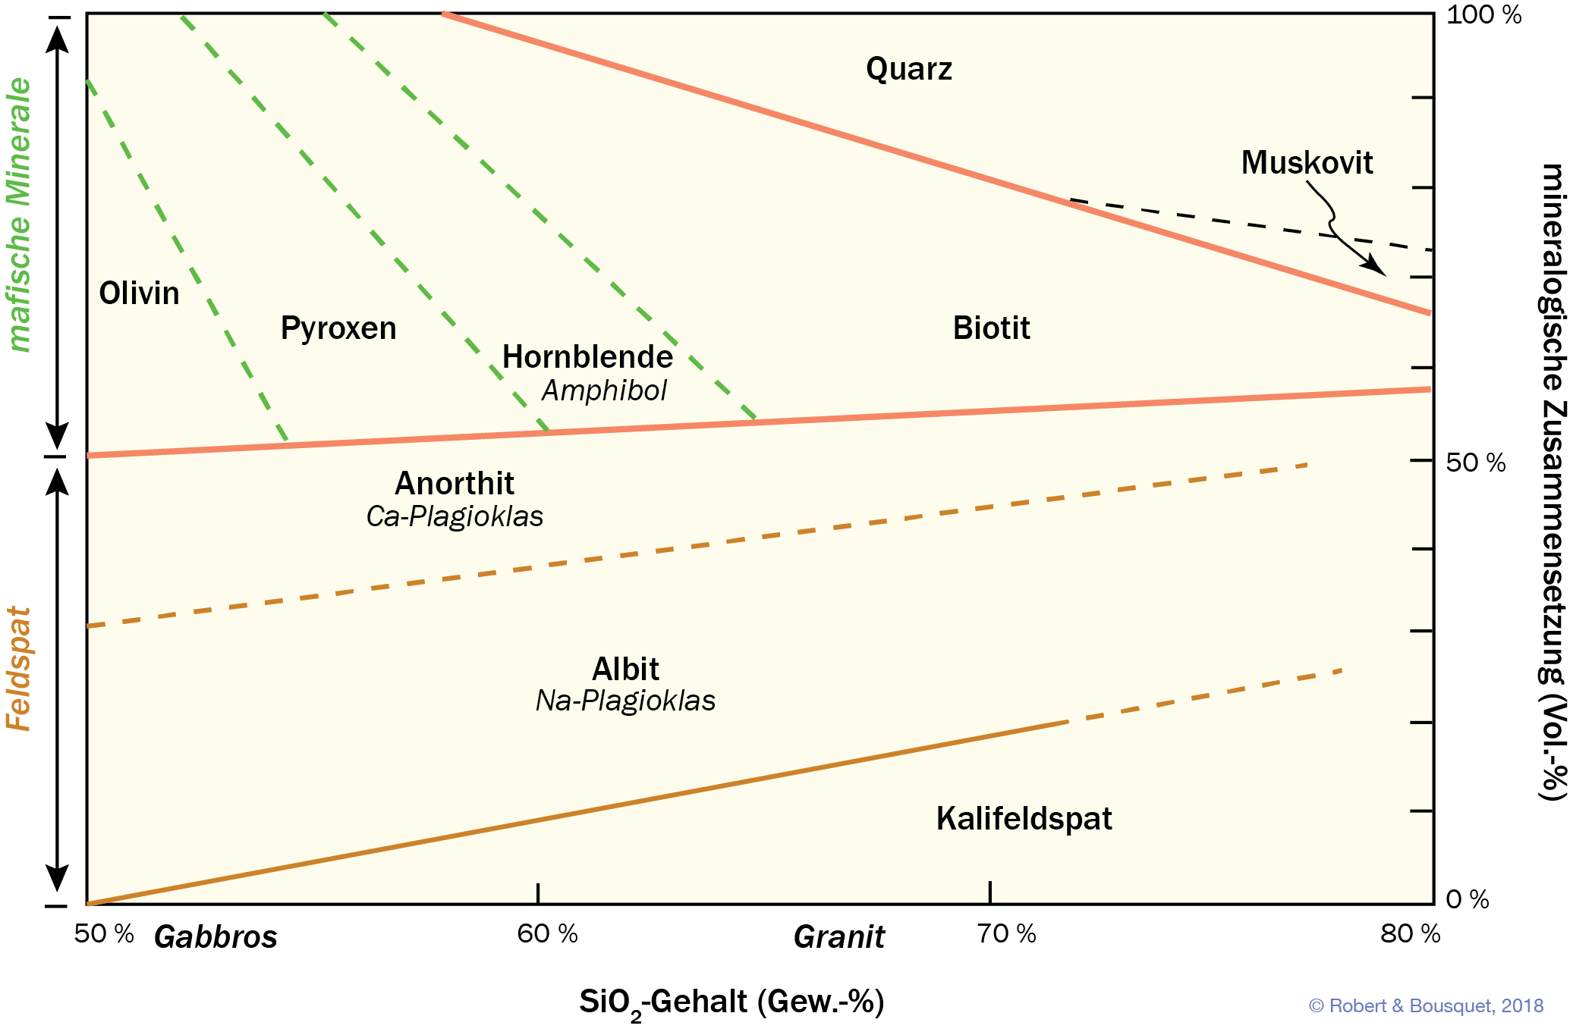
Abb. 15.2
Ungefähre Veränderungen in der mineralogischen Zusammensetzung magmatischer Gesteine in Abhängigkeit ihres Si- Gehaltes. Basalte enthalten in der Regel um die 50 % Si und ebenso viele Feldspäte wie Fe-Mg-Minerale. Granite haben für gewöhnlich einen Siliciumanteil von über 65 %, der Anteil von Fe-Mg-Mineralen liegt normalerweise unter 10 %, und Hornblende ist sehr selten. Dafür liegt der Feldspatanteil bei über 60 %
Type to enter a caption.

Slide 4
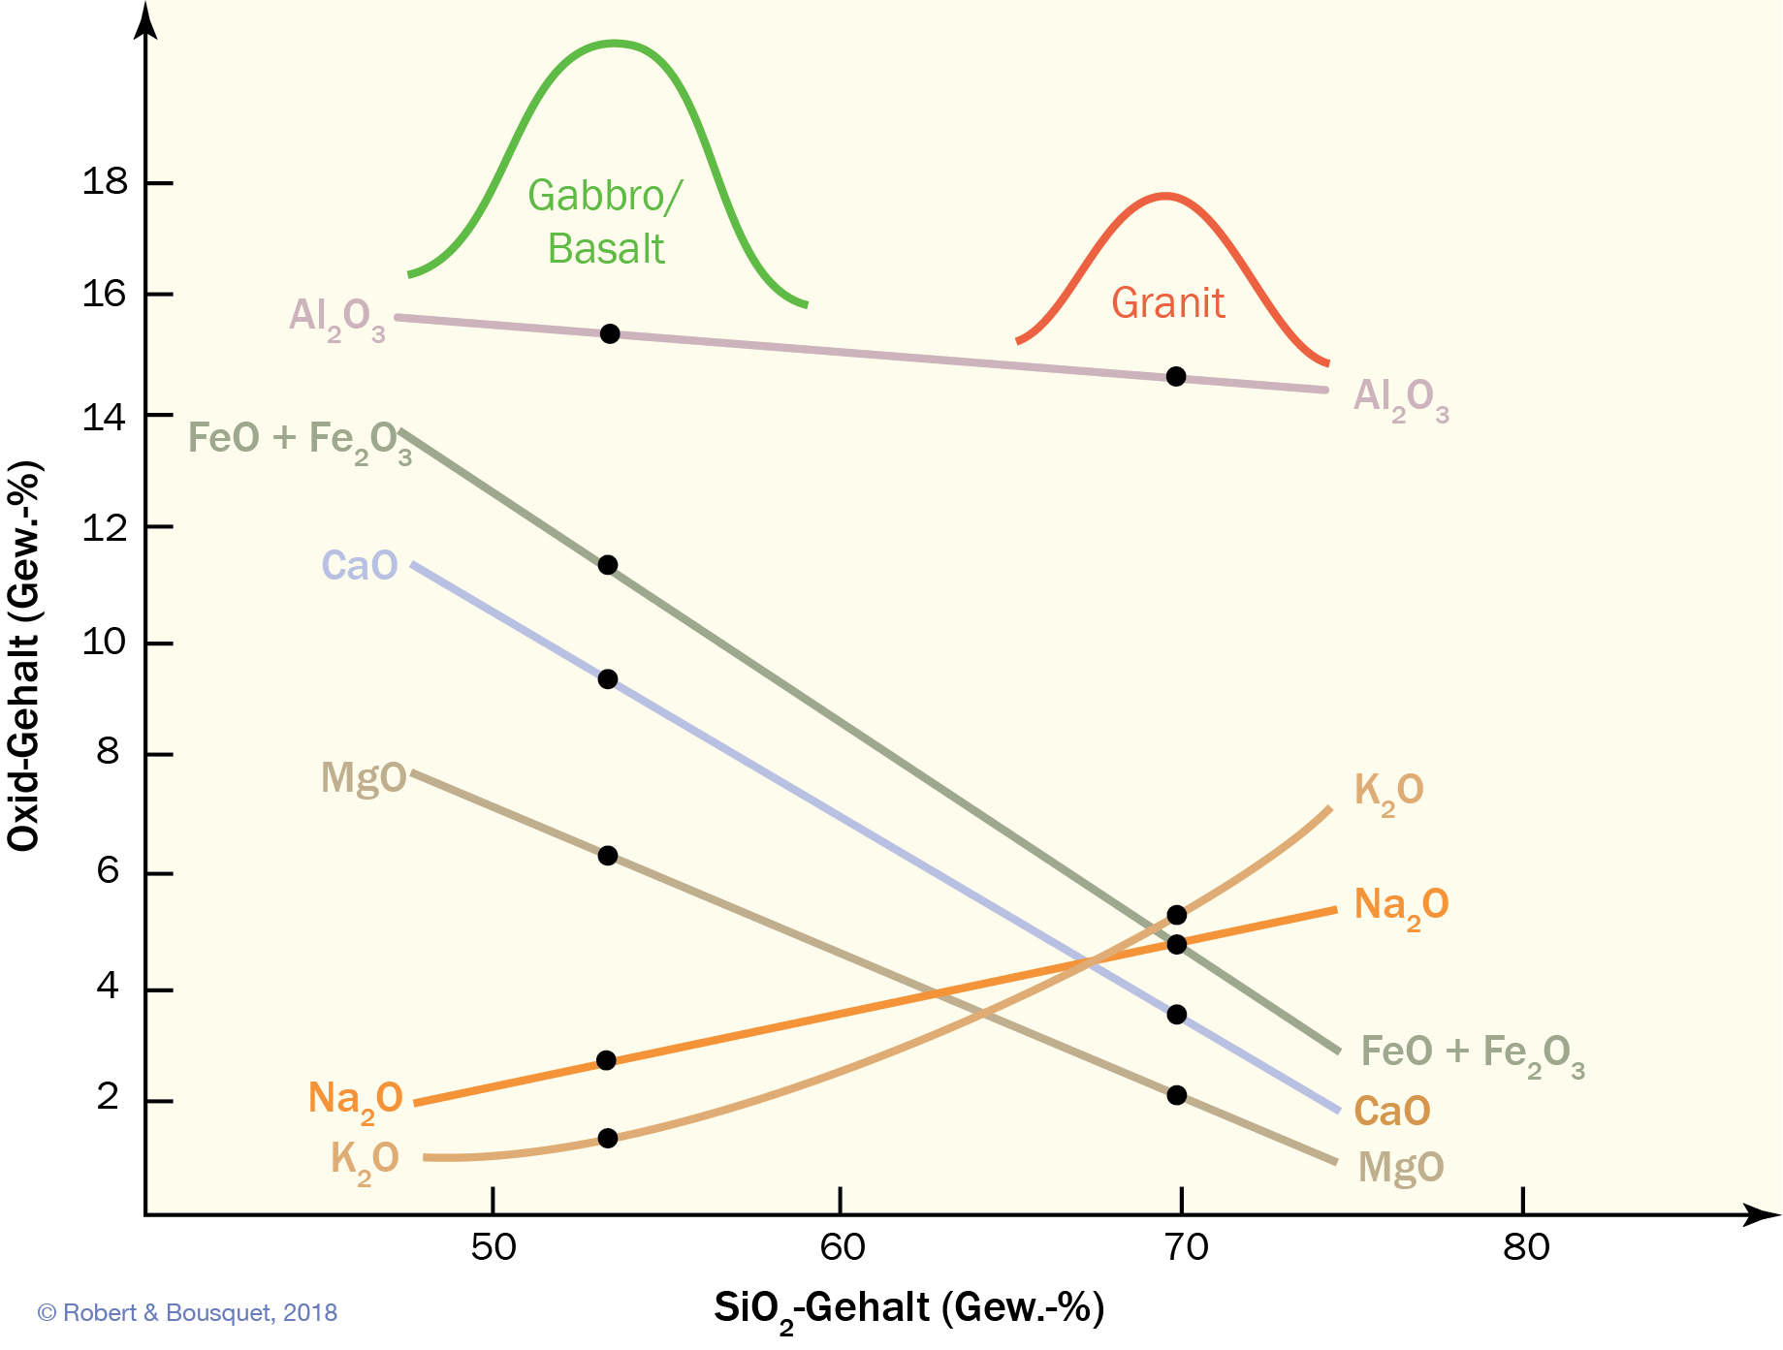
Abb. 15.3
Ungefähre Zusammensetzung der häufigsten magmatischen Gesteine
Type to enter a caption.

Slide 5
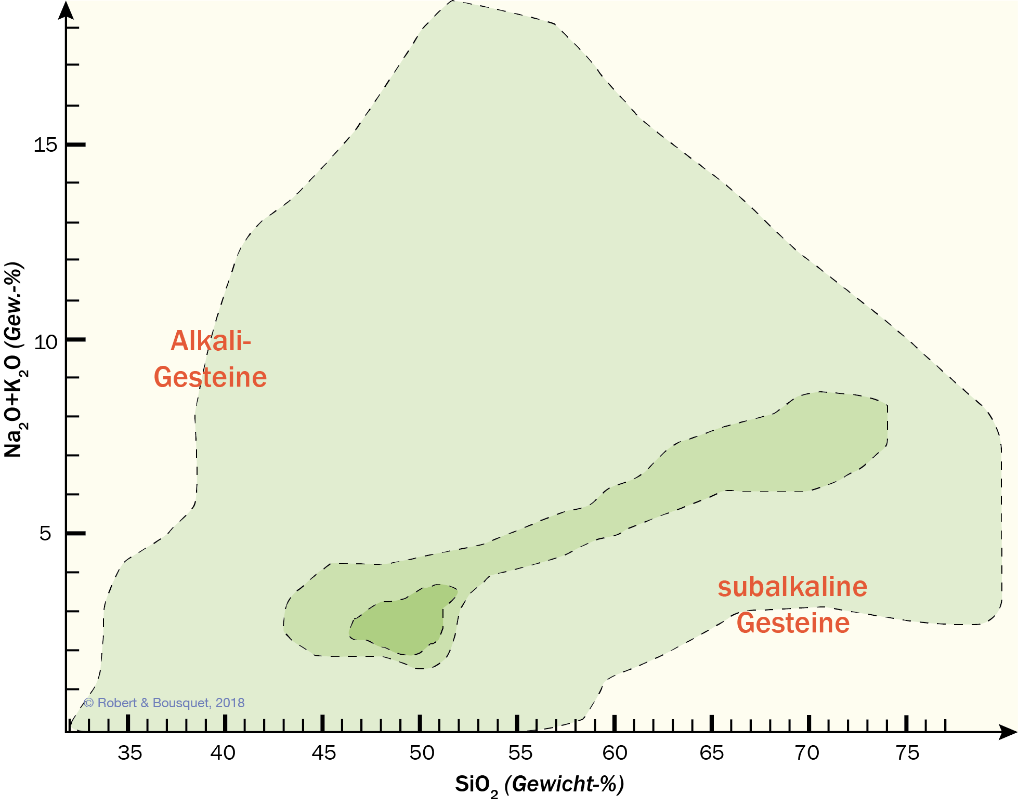
Abb. 15.4
TAS-Diagramm (total alkali-silica) mit etwa 41 000 Analysen magmatischer Gesteine allen Alters und weltweiter geographischer Herkunft. Nahezu die Hälfte der Analysen verteilt sich auf das gesamte Diagramm (hellbgrünes Feld). Etwas mehr als die Hälfte liegt auf einem zentralen Band (hellgrünes Feld) mit einer hohen Konzentration der Analysen in einem Bereich mit einem SiO2-Gehalt von 50 %. (Nach Le Maître 1976)
Type to enter a caption.

Slide 6
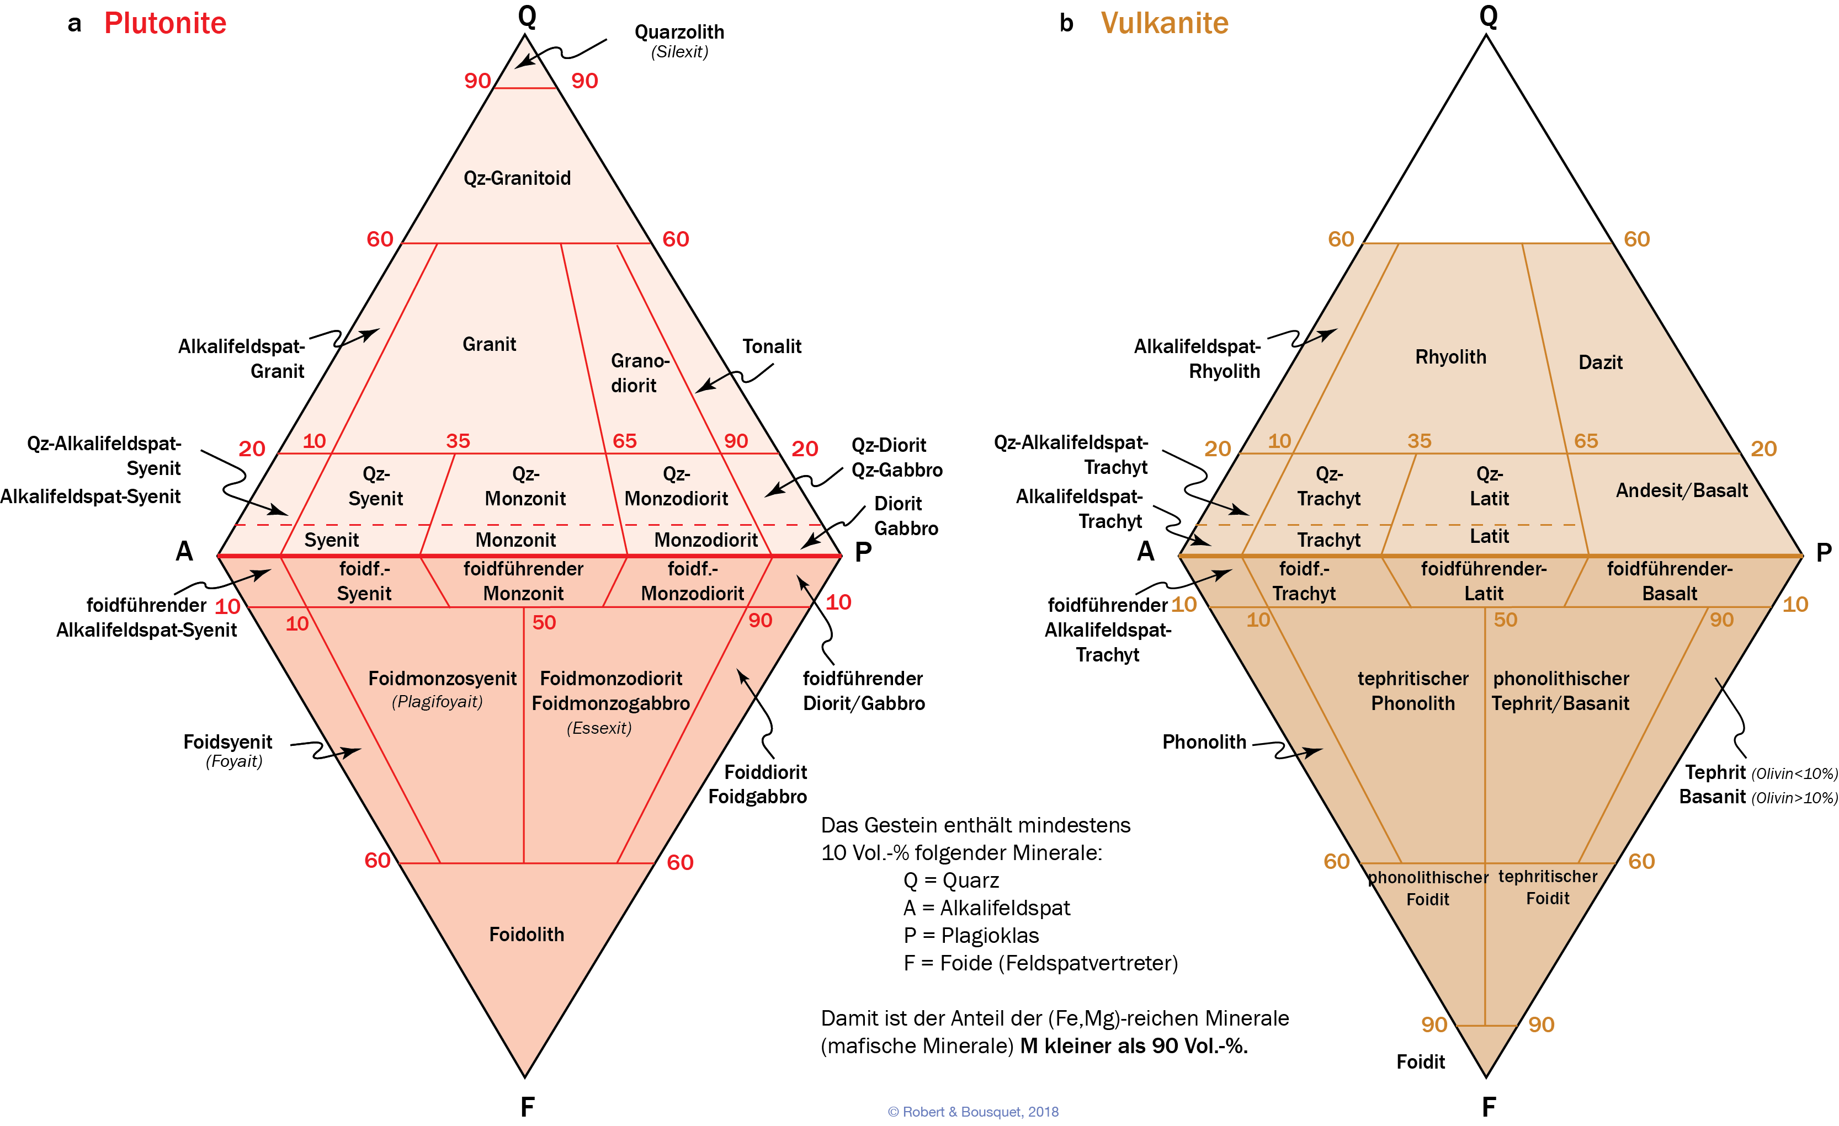
Abb. 15.5
IUGS-Klassifikation der Magmatite: a Plutonite; b Vulkanite (nach Streckeisen 1976 und Le Maître 2003
Type to enter a caption.

Slide 7
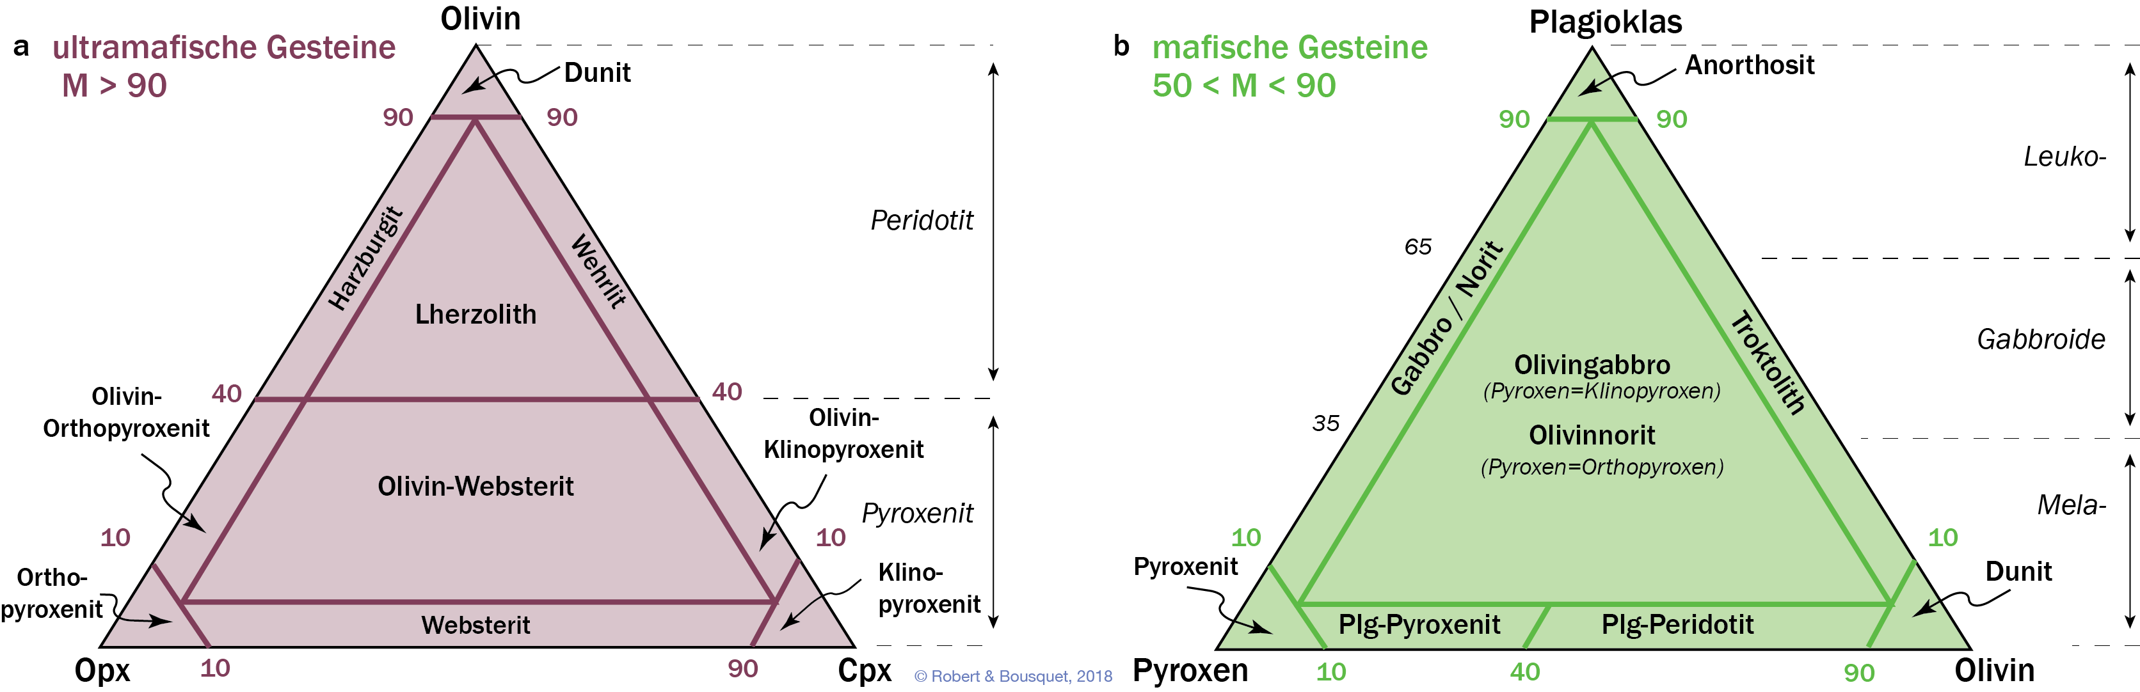
Abb. 15.6
IUGS-Klassifikation der Magmatite: a ultramafische Gesteine; b mafische Gesteine
(Cpx: Klinopyroxen, Opx: Orthopyroxen, Plg: Plagioklas führend; nach Streckeisen 1973 und Le Maître 2003)
Type to enter a caption.

Slide 8
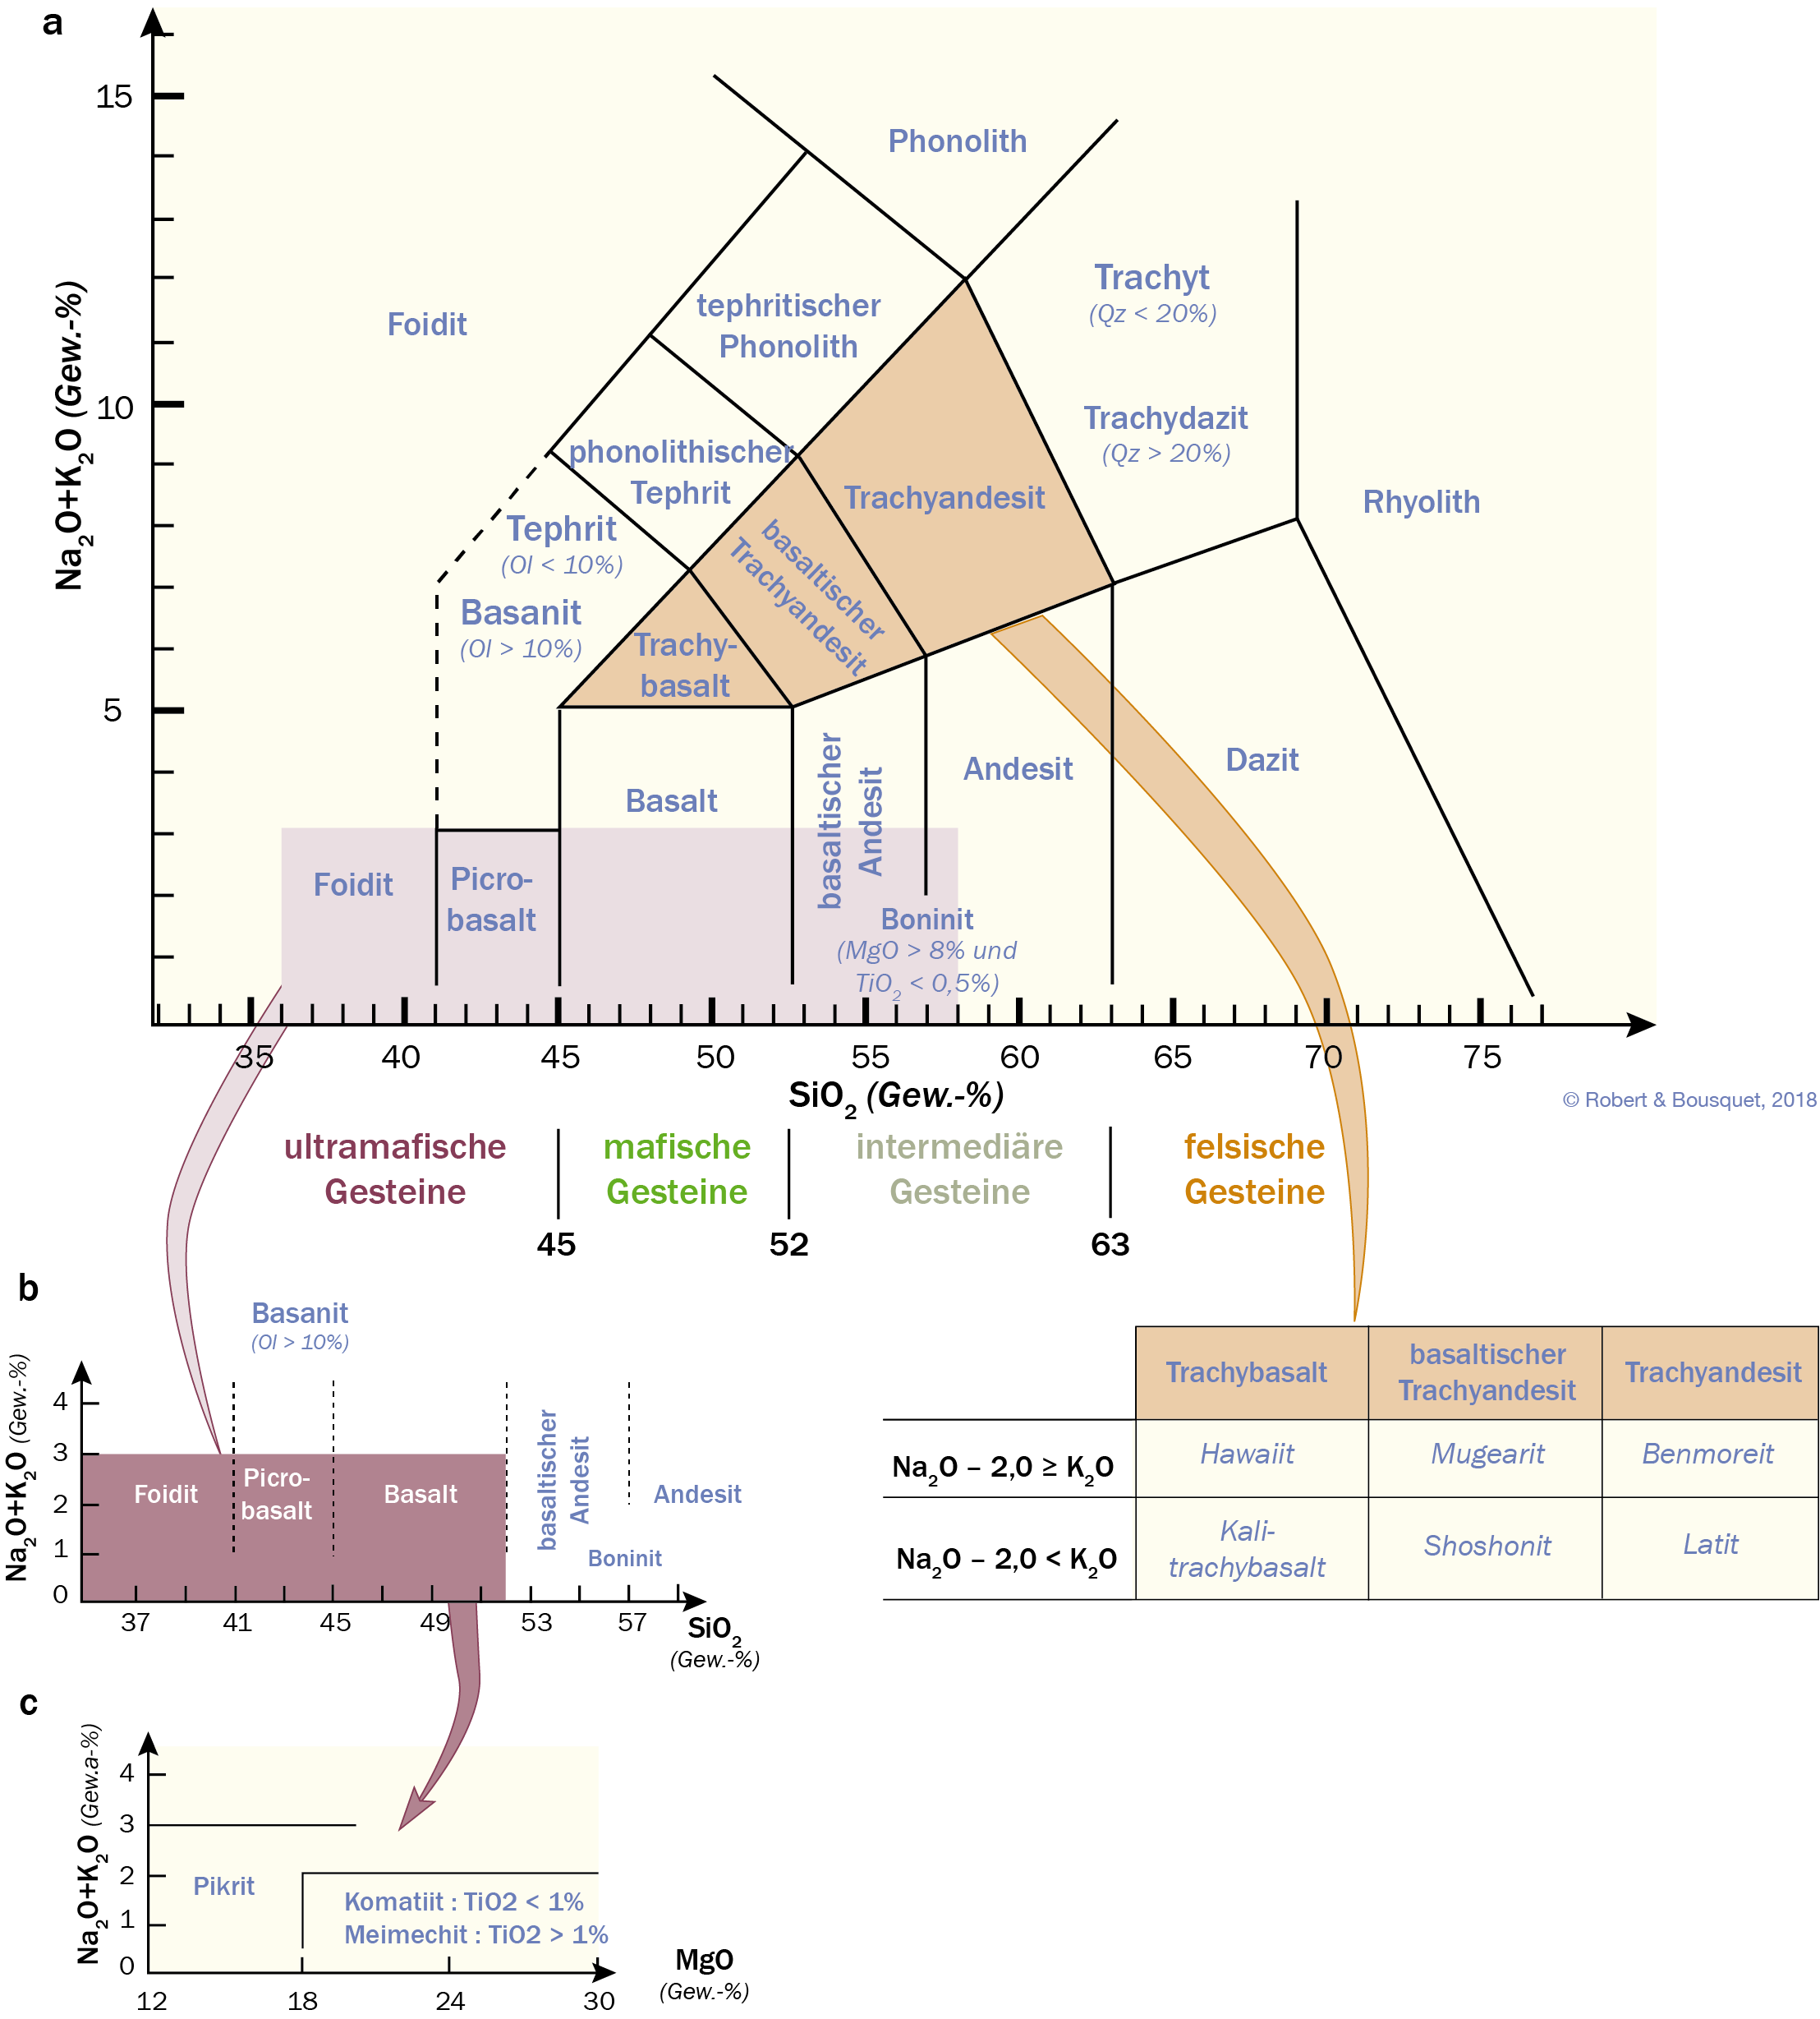
Abb. 15.7
Chemische Klassifikation der Vulkanite im TAS-Diagramm.
a Gesamtdiagramm;
b und c Klassifikation der magnesiumreichen Vulkanite. In Abhängigkeit vom MgO- Gehalt kann es sich bei einem Gestein im Bereich des in a hervorgehobenen Rechtecks um Komatiit, Meimechit oder Pikrit handeln. Bei einem Ge- stein mit einem SiO2-Anteil von >52% kann es sich um Boninit handeln. (Nach Le Bas et al. 1986; Le Bas 2000 und Le Maître 2003)
Type to enter a caption.

Slide 9
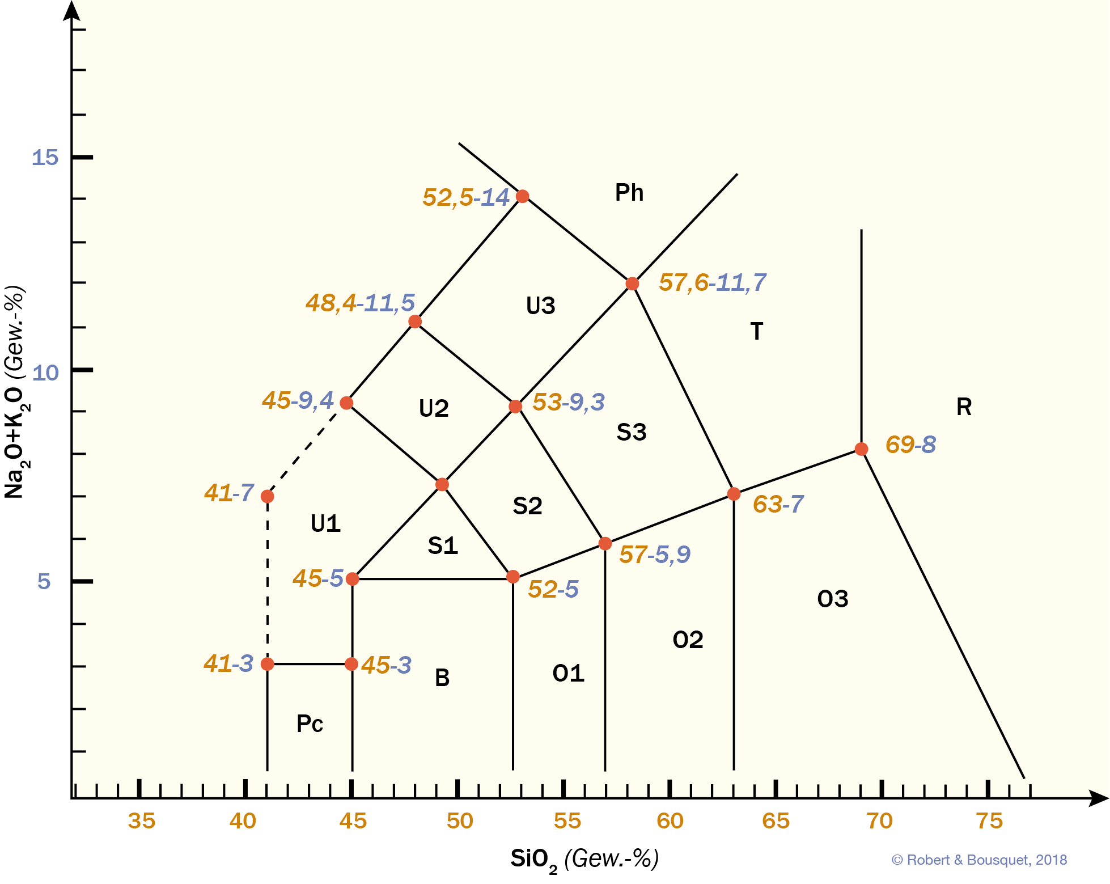
Abb. 15.8
Felder gleicher chemischer Zusammensetzung bei den Vulkaniten. Die Werte der TAS-Punkte sind in Blau angegeben. (Nach Le Bas et al. 1986 und Le Maître 2003)
Type to enter a caption.

Slide 10
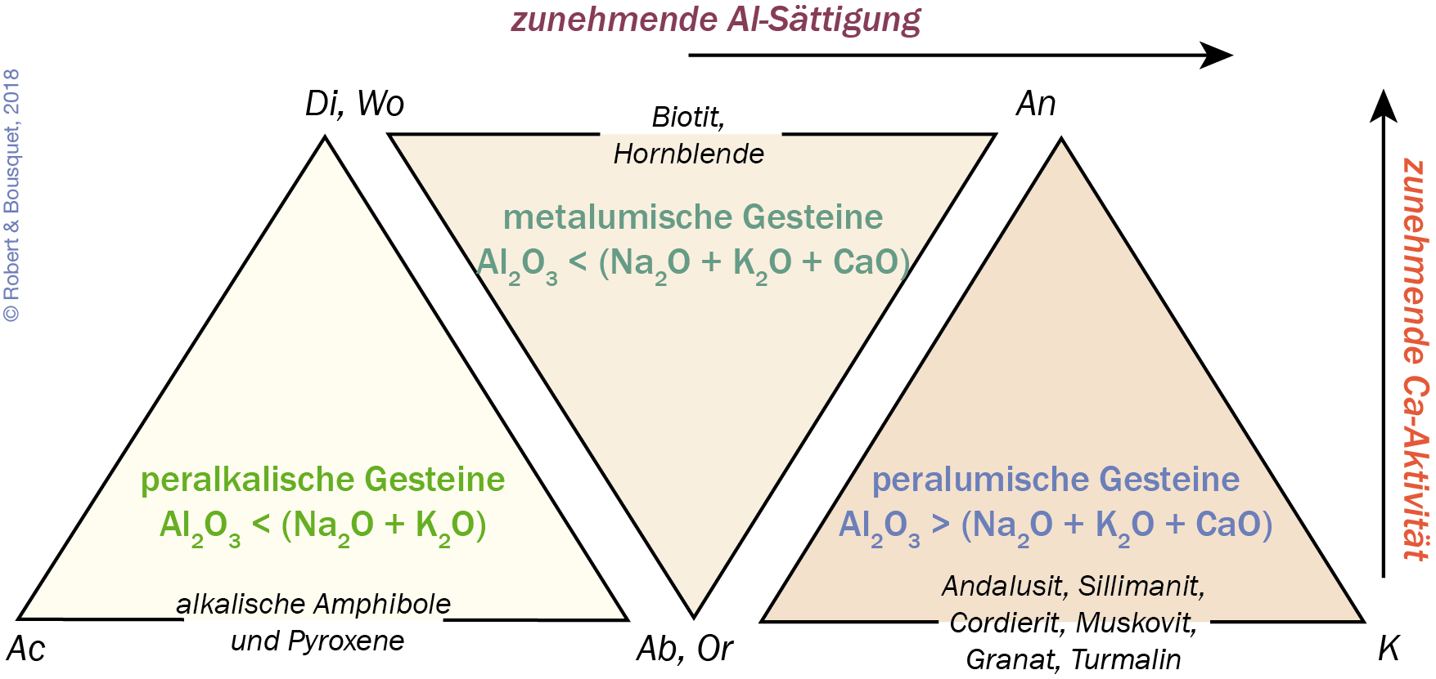
Abb. 15.9
Klassifikation der felsischen Gesteine nach der Aluminiumsättigung. An den Spitzen der Dreiecke stehen die normativen Minerale:
Ac = Acmit (braune Ägirin- varietät), Ab = Albit, An = Anorthosit, Di = Diopsid, K = Korund, O = Orthoklas, Wo = Wollastonit
Type to enter a caption.

Slide 11
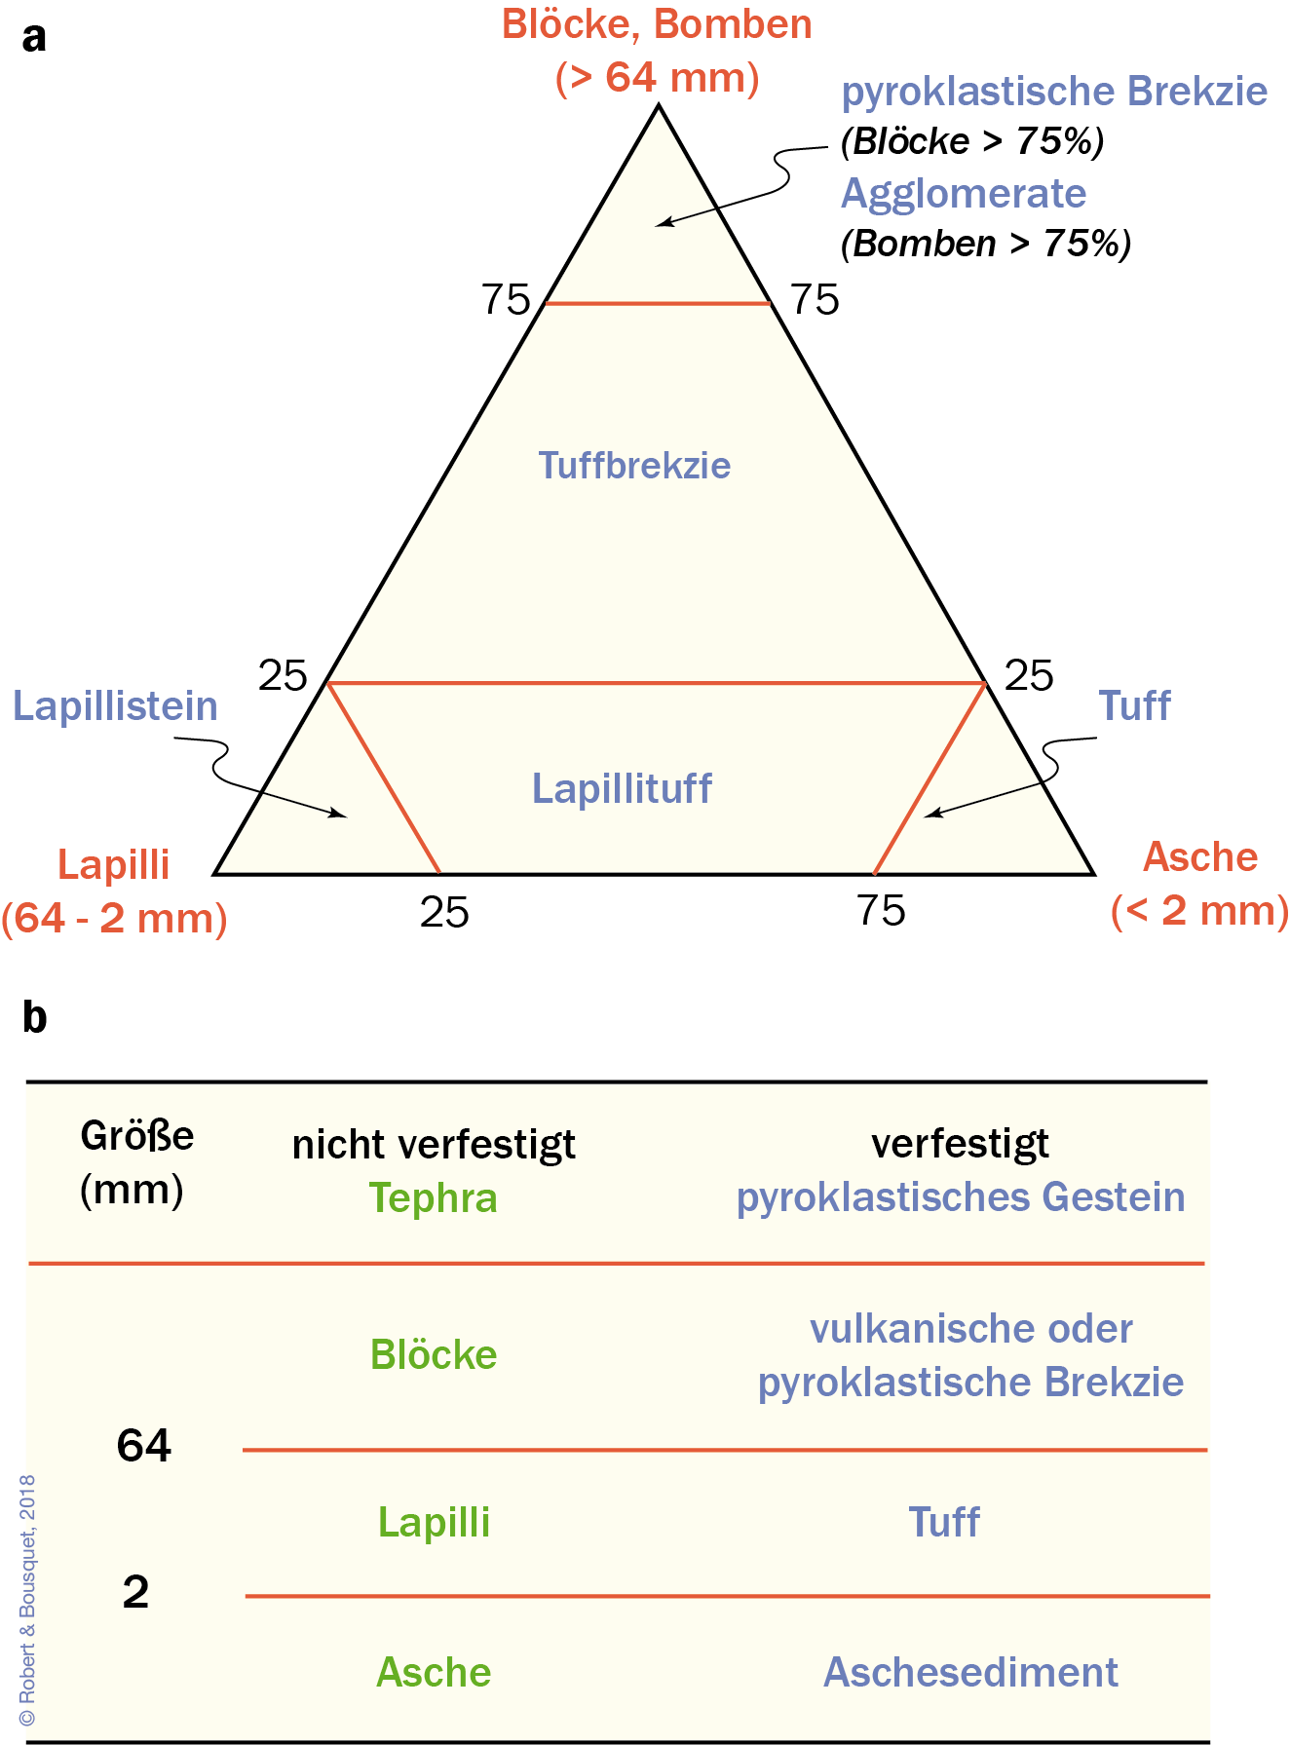
Abb. 15.10
Vereinfachte Klassifikation der pyroklastischen Gesteine.
a in Abhängigkeit des pyroklastischen Anteils (nach Fisher 1966 und Le Maître 2003);
b in Abhängigkeit von der Größe der Pyroklasten (nach Schmid 1980 und Le Maître 2003)
Type to enter a caption.

Slide 12
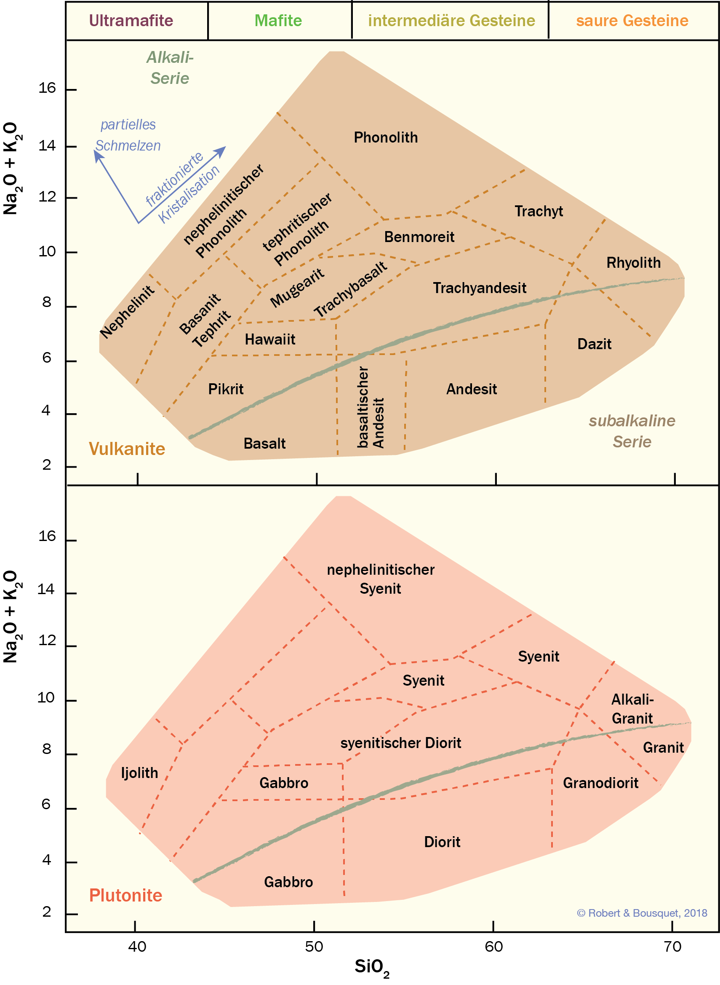
Abb. 15.11
Klassifikation magmatischer Gesteine (nach Cox et al. 1979)
Type to enter a caption.

Slide 13
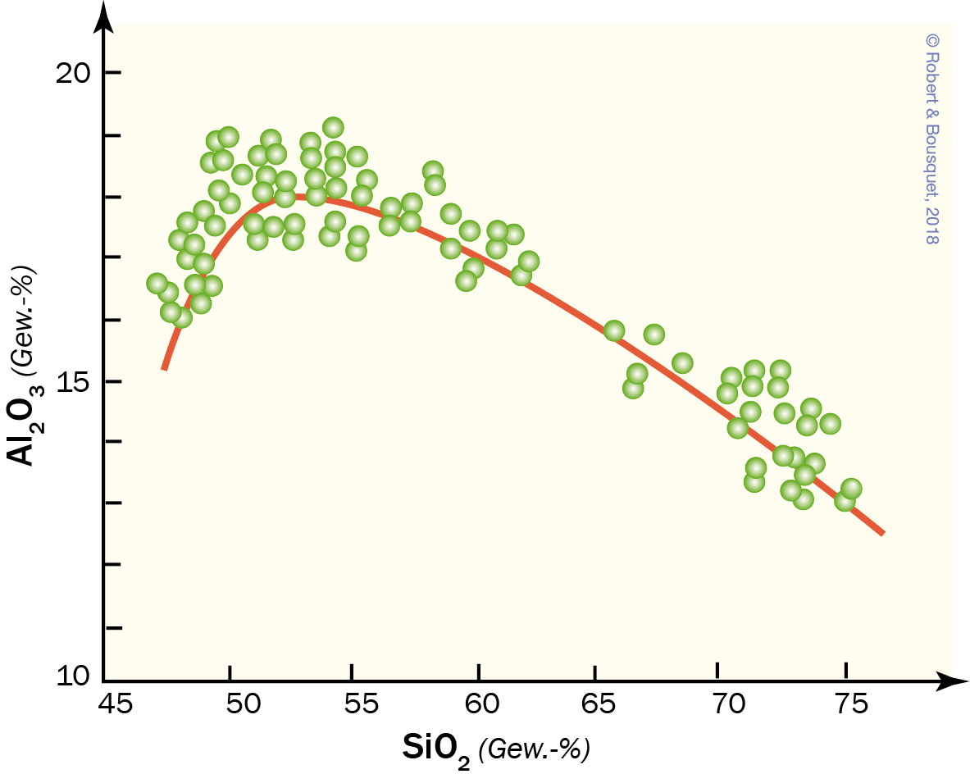
Abb. 15.12
Beispiel für ein Variationsdiagramm nach Harker zu Gesteinsanalysen aus der Kaskadenkette in den USA (nach Robert und Goffé 1993)
Type to enter a caption.

Slide 14
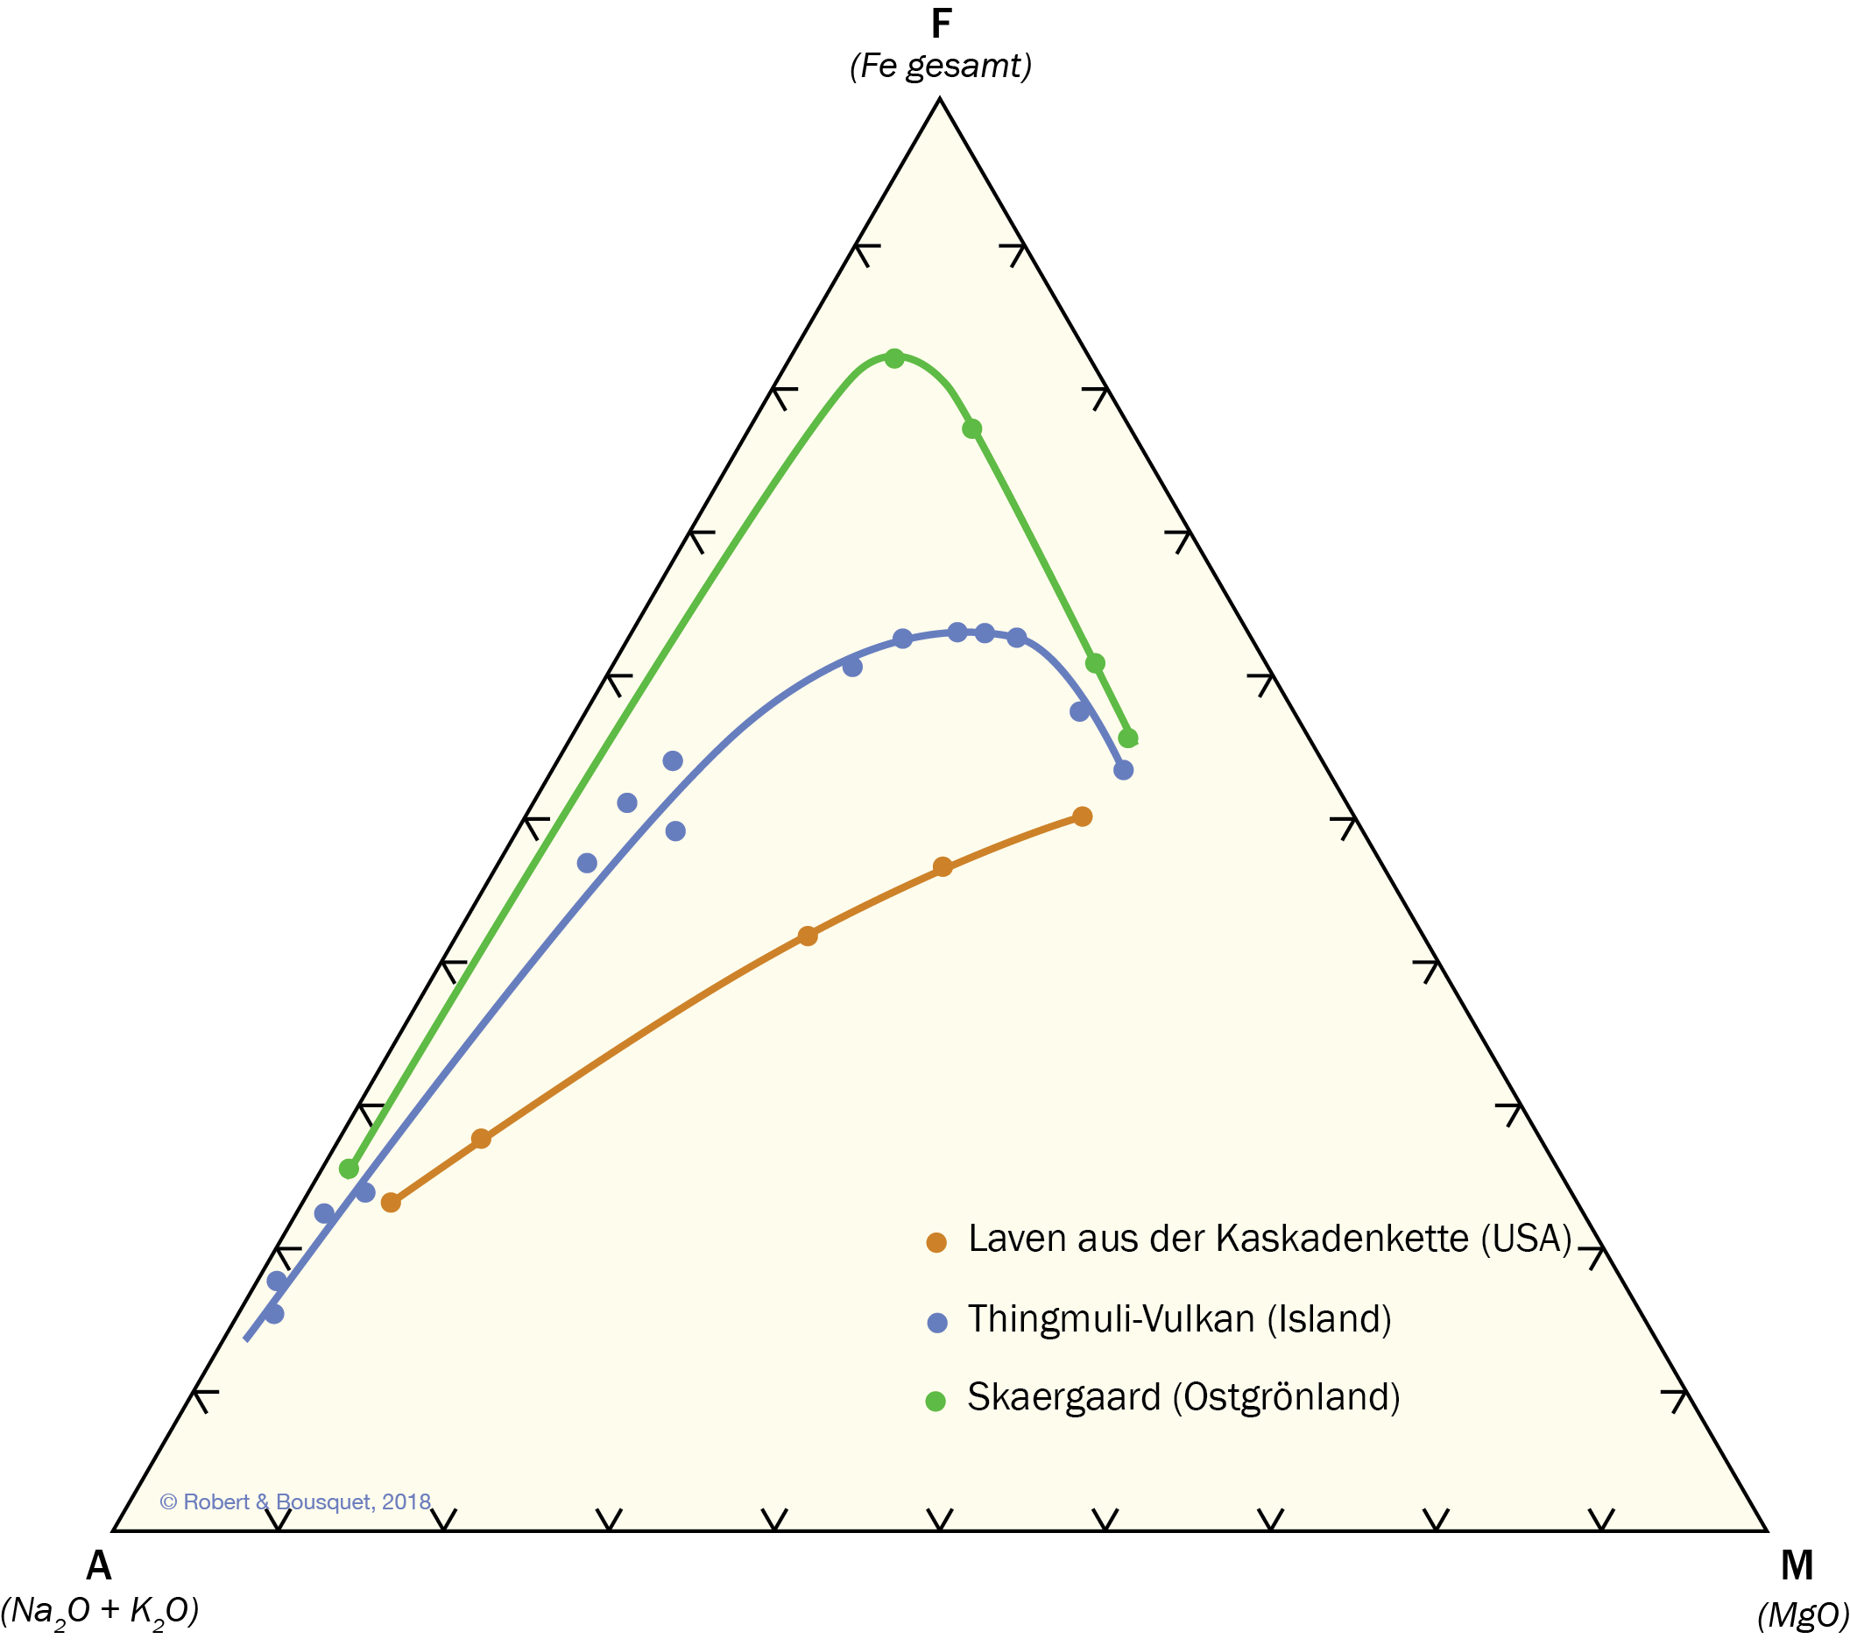
Abb. 15.13
AFM-Diagramm von Gesteinsanalysen aus drei Gebieten: Kaskadenkette, Island und Skaergaard-Intrusion (Angaben nach Rollinson 1993; Robert und Goffé 1993)
Type to enter a caption.

Slide 15
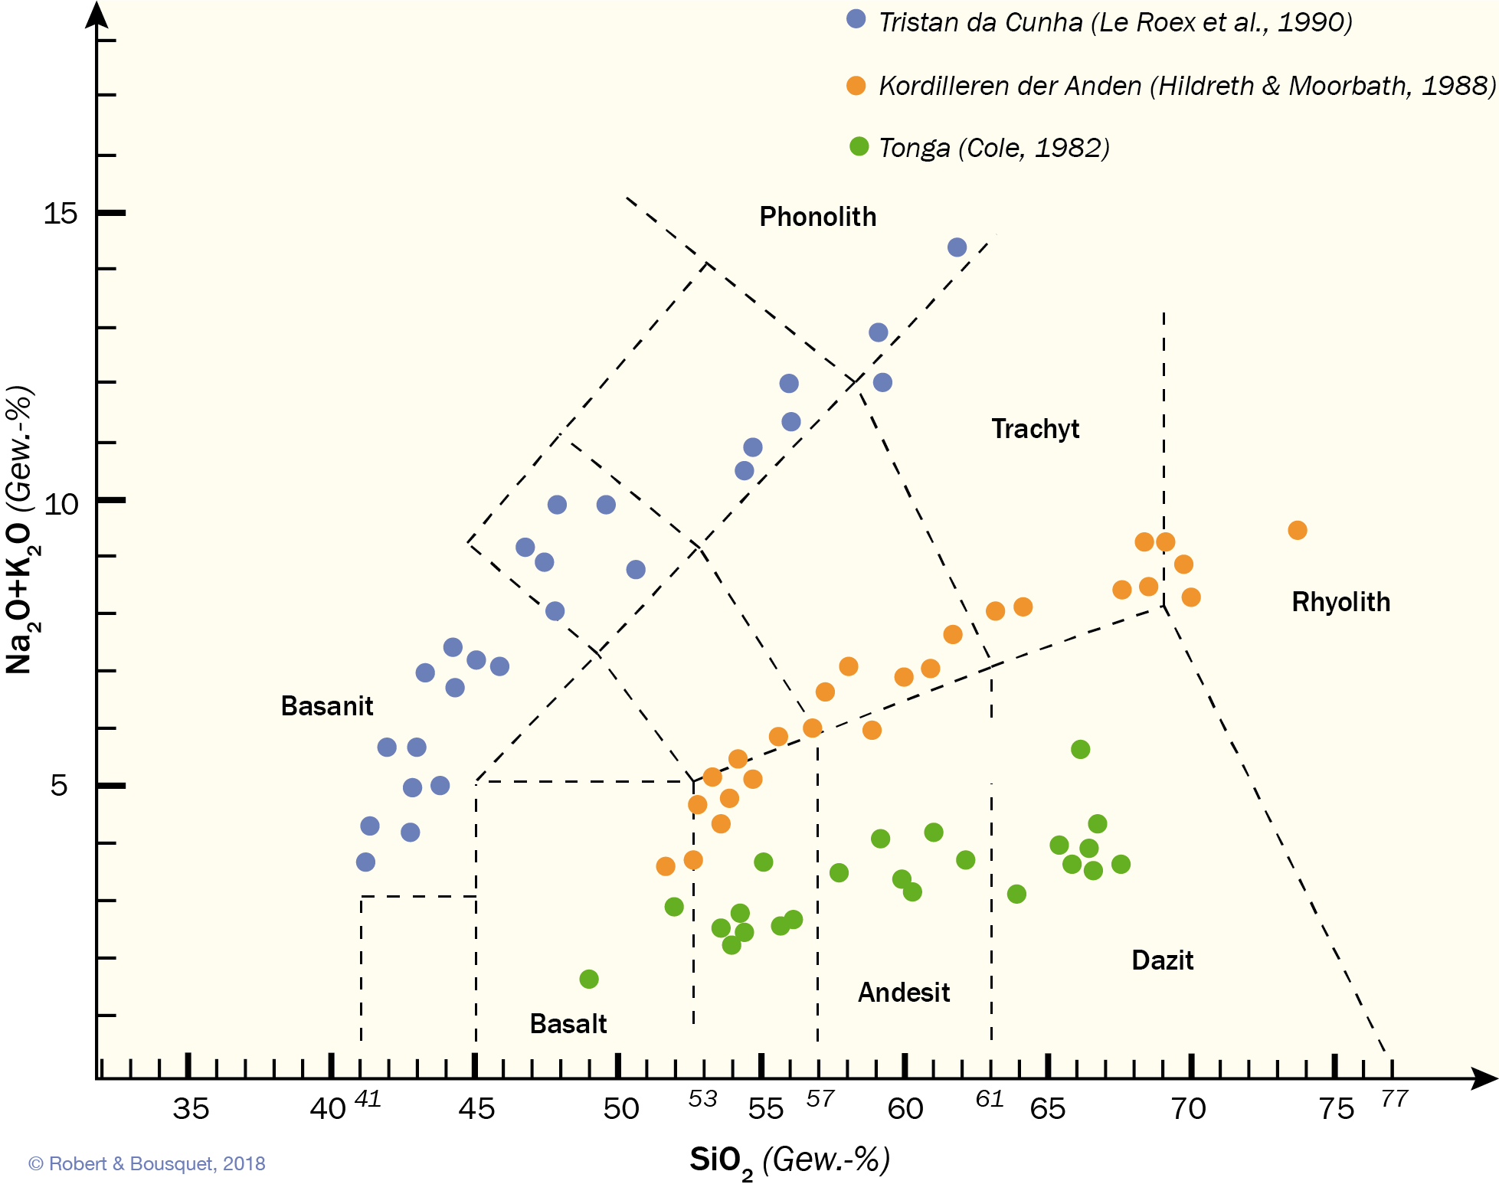
Abb. 15.14
TAS-Diagramm der chemischen Zusammensetzung kalkalkaliner und alkaliner Vulkanite.
Die alkaline Serie von Tristan da Cunha besteht aus Basanit, Phonotephrit, Tephriphonolith und Phonolith.
Die kalkalkaline Serie der chilenischen Anden besteht aus andesitischem Basalt, Trachyandesit, Trachydacit und Rhyolith.
Die kalkalkaline Serie von Tonga besteht aus andesitischem Basalt, Andesit und Dazit.
(Nach Le Roex et al. 1990; Hildreth und Morbath 1988; Cole 1982)
Type to enter a caption.

Slide 16
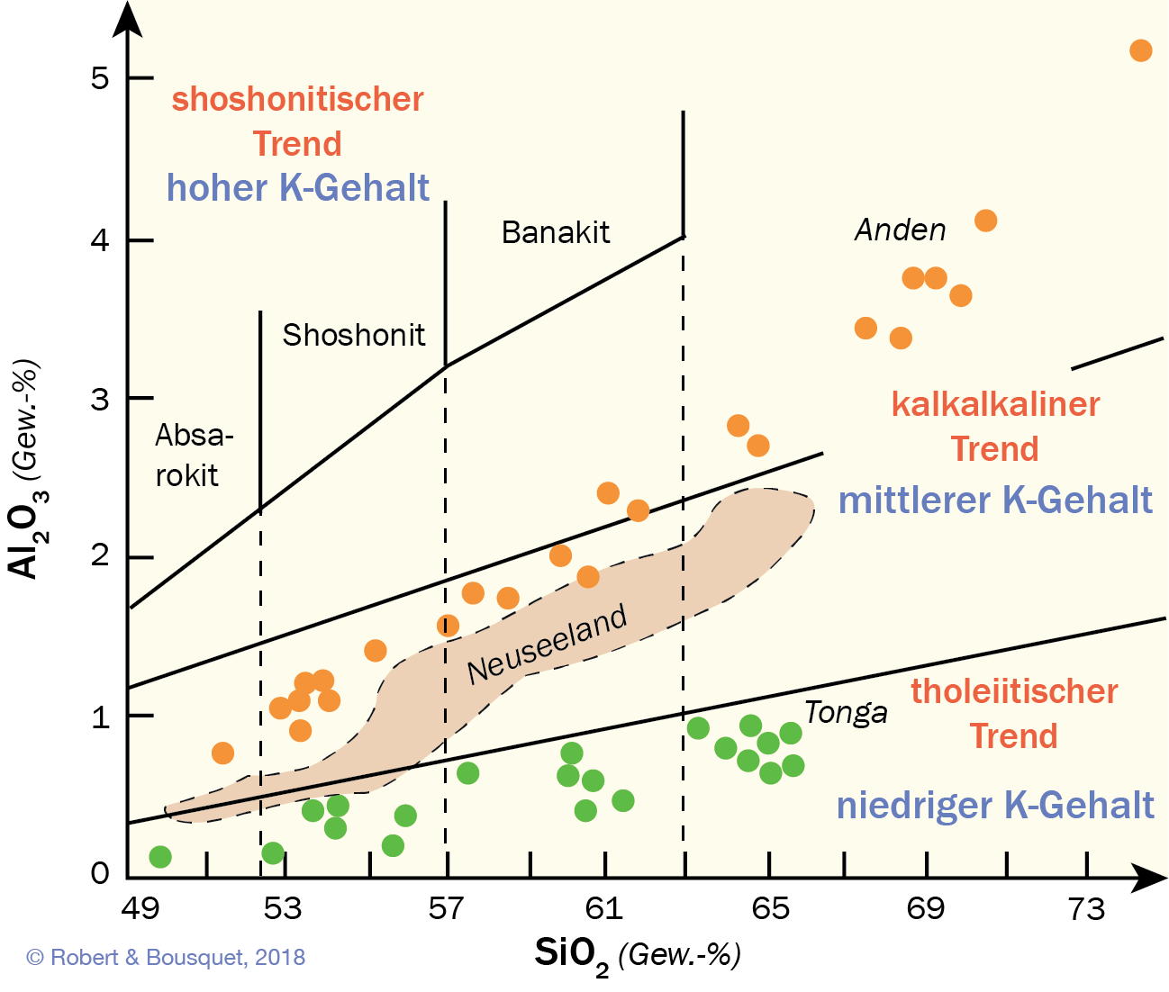
Abb. 15.15
Unterteilung kalkalkaliner Serien in Abhängigkeit vom K2O-Gehalt. Die Gesteine von Tonga (Abb. 15.14) stellen eine schwach kaliumhaltige Serie dar, die einer schwach kaliumhaltigen tholeiitischen Serie entspricht. Die Erdkruste ist nur etwa 12 km mächtig. Auf der Nordinsel von Neuseeland bildet der gleiche Gesteinstyp bei einer Mächtigkeit der kontinentalen Kruste von etwa 35 km eine Serie mit durchschnittlichem Kaliumgehalt aus. In den Gesteinen der chilenischen Kordilleren (Abb. 15.14) entwickeln sich bei einer etwa 45 km mächtigen kontinentalen Kruste kaliumreiche Serien. Eine besonders kaliumreiche shonkinitische Serie ist für Bereiche von Subduktionszonen mit mächtiger kontinentaler Kruste und einige Inselbogen charakteristisch. (Nach Le Roex et al. 1990; Hildreth und Morbath 1988; Cole 1982)
Type to enter a caption.

Slide 17
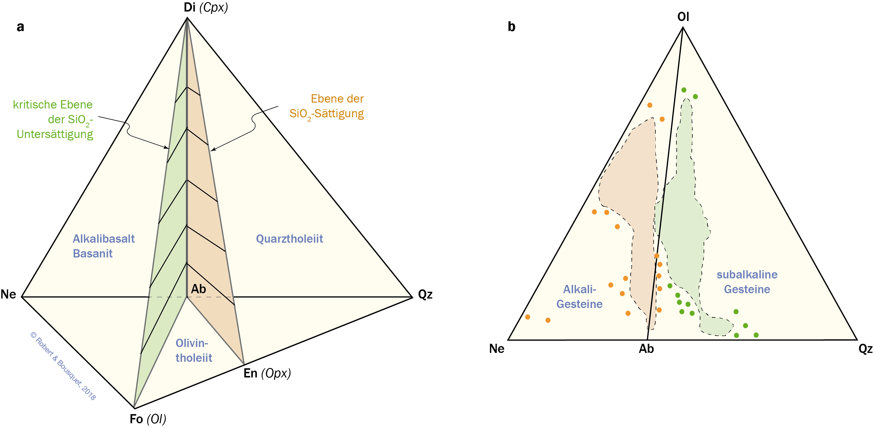
Abb. 15.16
Chemische Charakterisierung von Basalt.
a Der Basalttetraeder nach Yoder und Tilley (1962) ist ein normatives Ne-Di-Fo-Qz Diagramm.
b Basis des Tetraeders Ne-Fo-Qz
Type to enter a caption.

Slide 18
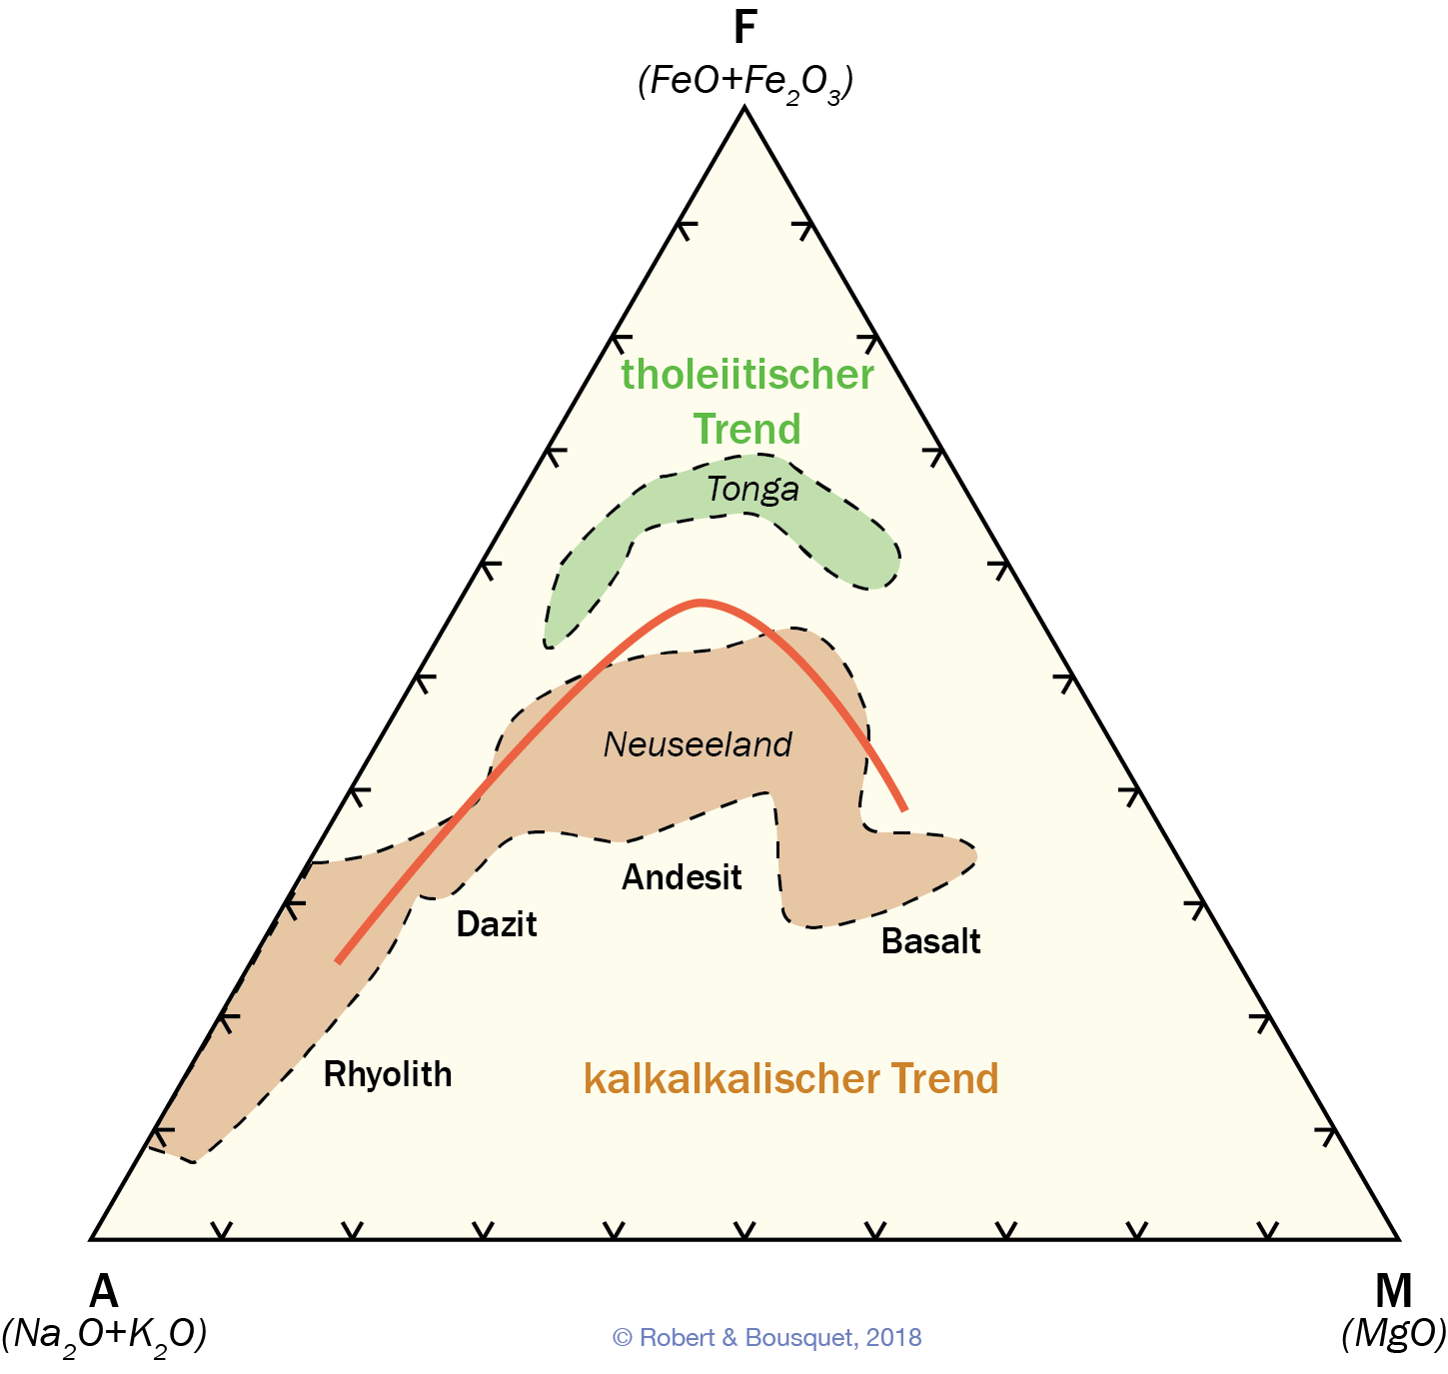
Abb. 15.17
Untergliederung der subalkalinen Gesteine in tholeiitische und kalkalkaline Serien in einem AFM-Diagramm (Angaben nach Cole 1982). Rot: Grenze zwischen kalkalkalinem und tholeiitischem Feld nach Irvine und Baragar (1971)
Type to enter a caption.

Slide 19
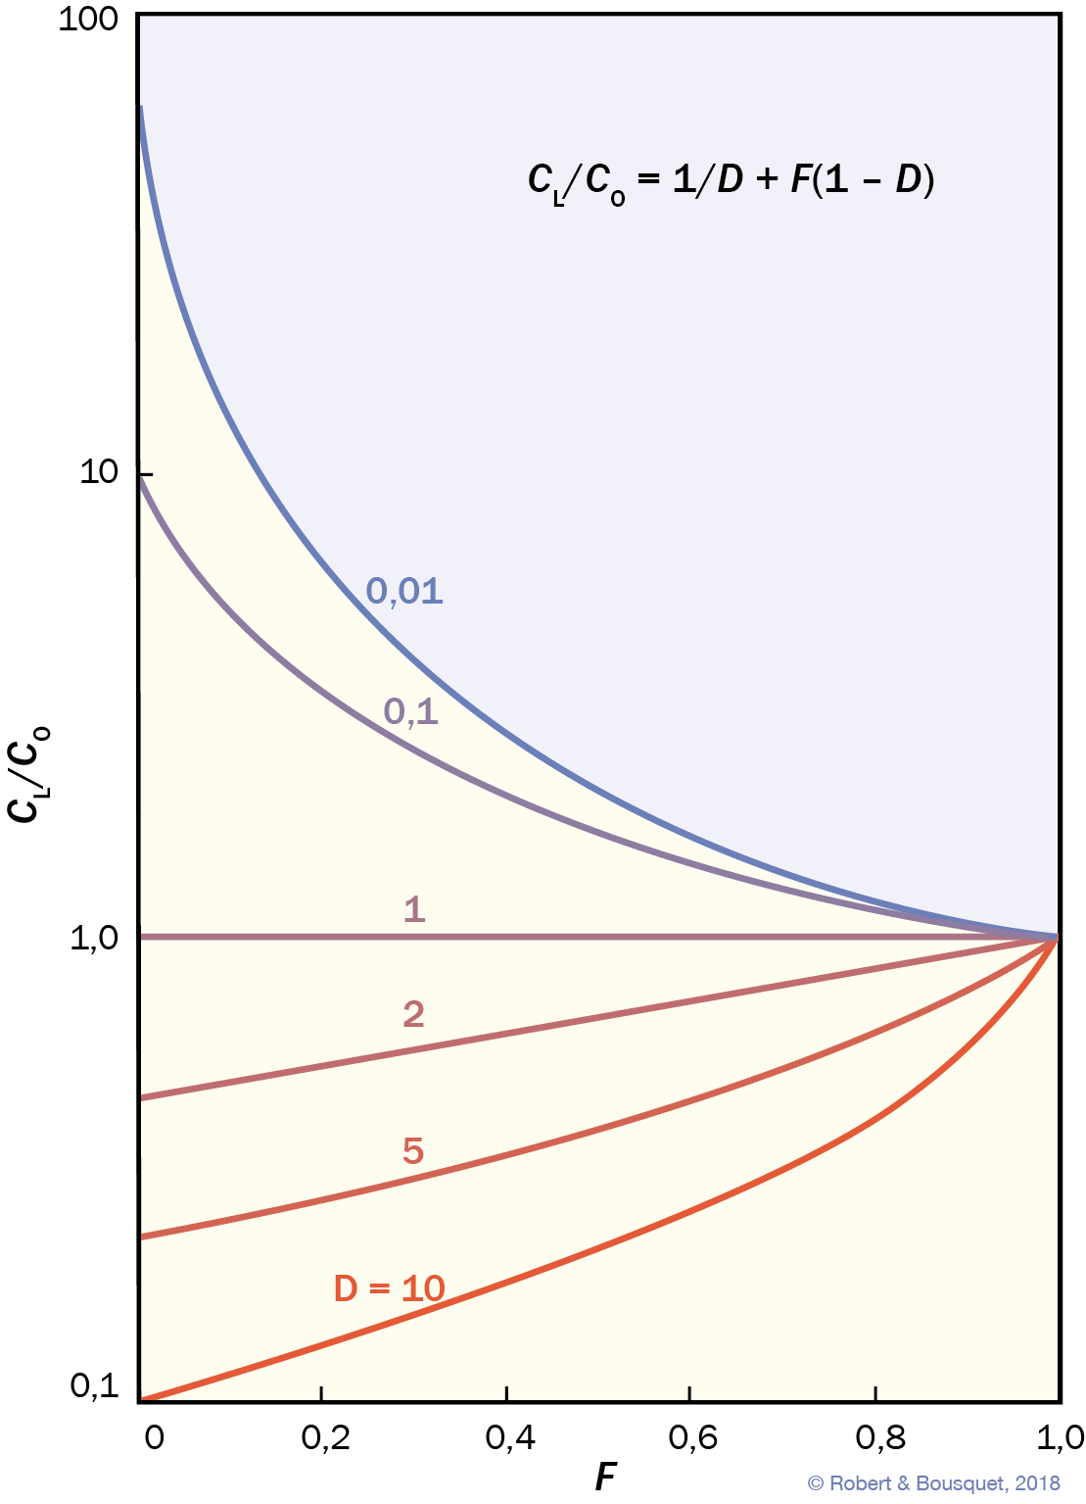
Abb. 15.18
Variation der Konzentration eines Spurenelements bei ei- nem im Gleichgewicht ablaufenden Schmelzvorgang. Die Zahlen an den Kurven sind verschiedene Verteilungskoeffizienten D. Die Konzentration in der Schmelze ändert sich im Vergleich zum Ausgangsgestein (CL /CA ) in Abhängigkeit vom Aufschmelzungsgrad F. Bei niedrigen F-Werten ist die Verarmung an kompatiblen Elementen im Vergleich zum Ausgangsgestein sehr stark, während die inkompatiblen Elemente stark angereichert sind und einen Maximalwert von 1/F erreichen können. Im eingefärbten Bereich ist eine Anreicherung von Spurenelementen nicht möglich
Type to enter a caption.

Slide 20
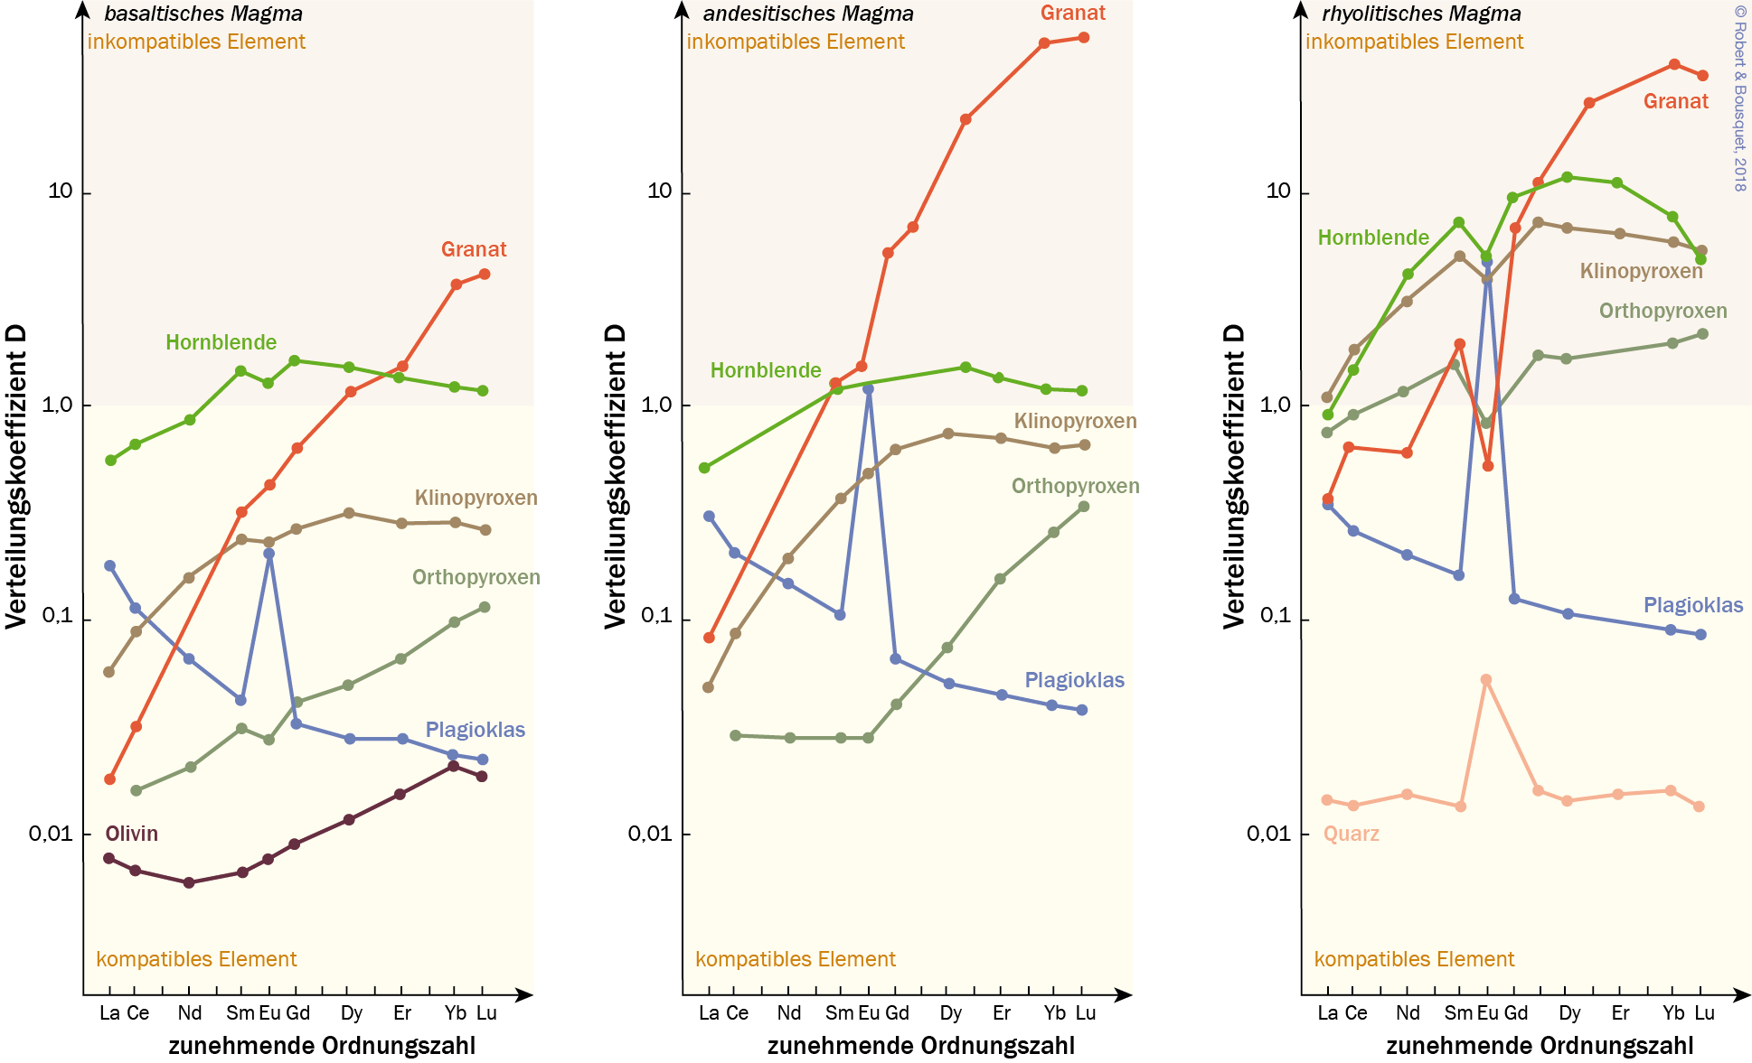
Abb. 15.19
Verteilungskoeffizienten der Seltenen Erden zwischen den Hauptmineralen und einer basaltischen Schmelze (Werte aus Tab. 15.2; nach Rollinson 1993)
Type to enter a caption.

Slide 21
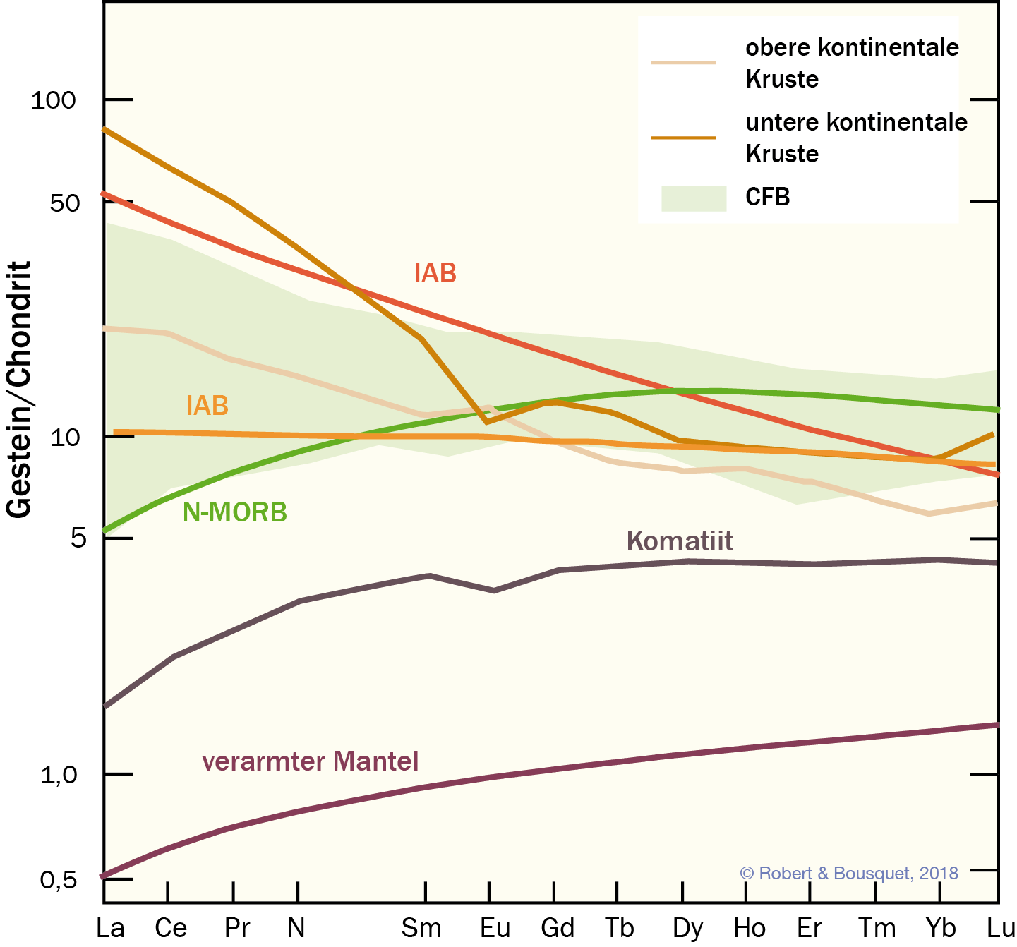
Abb. 15.
Häufigkeit der Seltenen Erden in den fünf großen Basaltfamilien.
CFB = kontinentaler tholeiitischer Basalt;
IAB = Inselbogenbasalt;
MORB = Mittelozeanischer-Rücken-Basalt (nach Evans 1996; Rudnick und Gao 2003; Arndt 2008; Taylor und McLemann 2009)
Type to enter a caption.

Slide 22
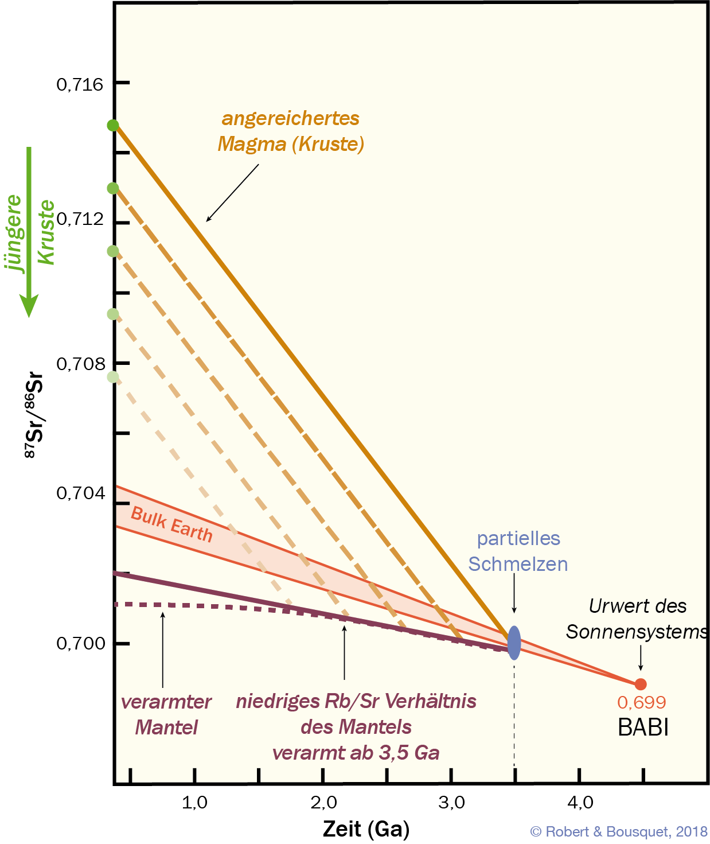
Abb. 15.21
Isotopenentwicklung von Strontium in einem gegebenen Volumen von Gesteinen des oberen Erdmantels und kontinentaler Kruste vor und nach der Bildung von Magma durch Teilschmelze (nach Faure 2001).
Das ⁸⁷Sr/⁸⁶Sr-Verhältnis erhöht sich bei der Bildung von Stamm-Magma von 0,699 vor 4,55 Ga auf 0,701 vor 2,7 Ga. Das ⁸⁷Sr/⁸⁶Sr-Verhältnis der restlichen festen Phase (verarmter Mantel) steigt langsamer als vor der einsetzenden Teilschmelze, weil der Rb/Sr- Wert in der festen Residualphase niedriger als in der silikatischen Schmelze ist. Wenn die angereicherte silikatische Schmelze in kontinentale Kruste auskristallisiert, ohne Strontium aufzunehmen, dann liegt das ⁸⁷Sr/⁸⁶Sr-Verhältnis bei 0,7060. Im umgekehrten Fall ist das Verhältnis höher. (Nach Rollinson 1993; Faure 2001; Allègre 2005)
Type to enter a caption.

Slide 23
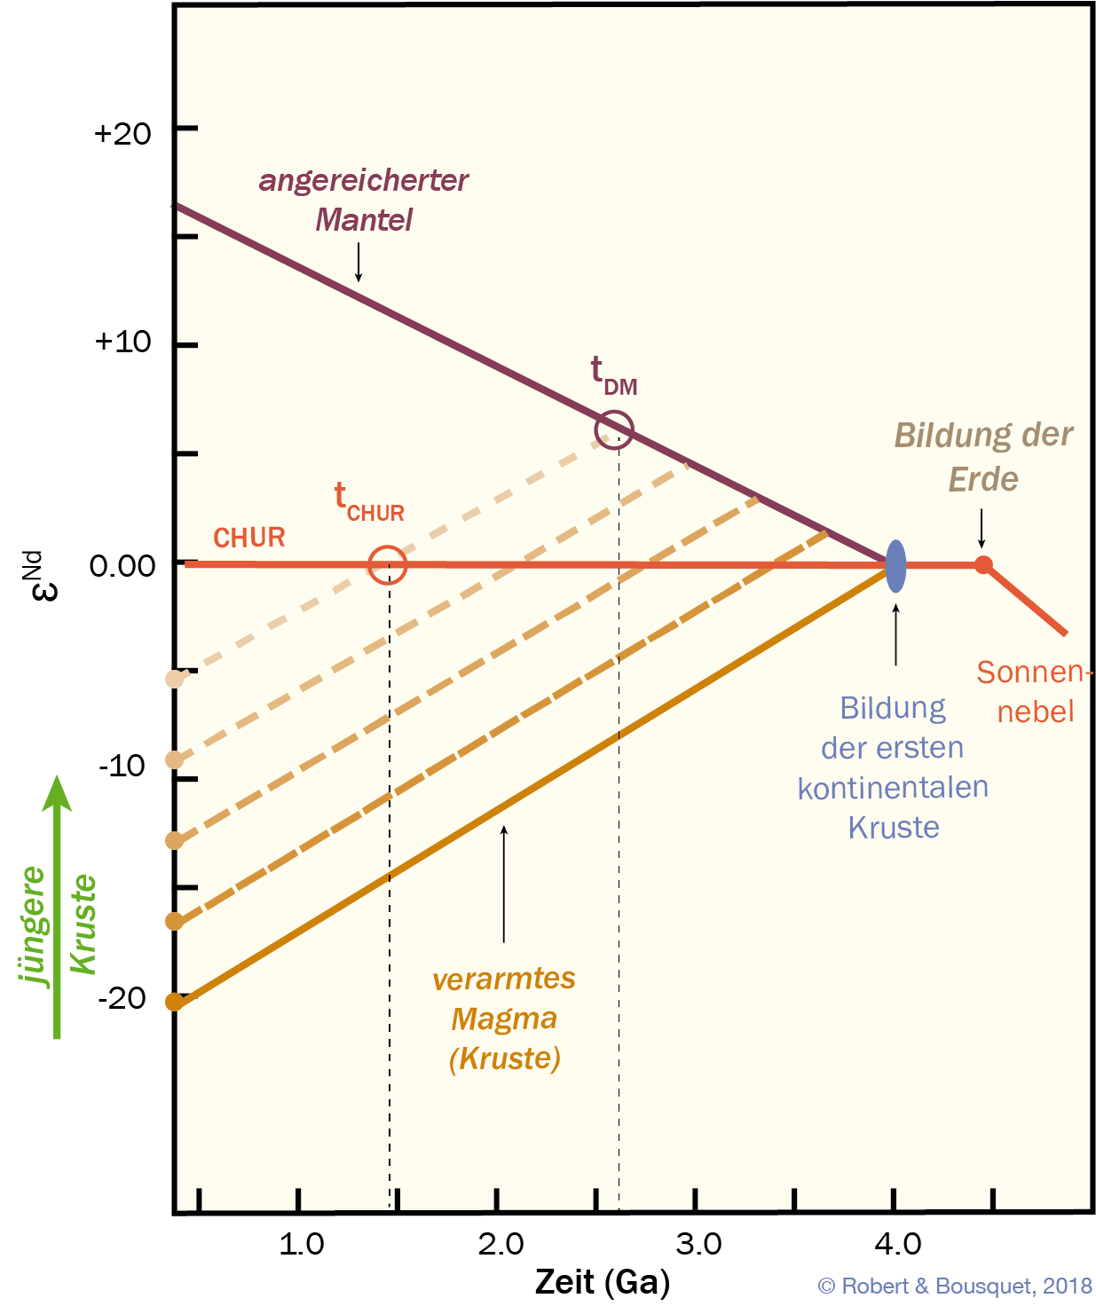
Abb. 15.22
Die Isotopenentwicklung von Neodym in einem chondrite uniform reservoir (CHUR). Das durch Teilschmelze gebildete Magma hat ein niedrigeres Sm/Nd-Verhältnis im Vergleich zum CHUR, während die verbleibende feste Phase ein höheres Verhältnis aufweist. Daher ist das heutige ¹⁴³Nd/¹⁴⁴Nd-Verhältnis der aus silikatischer Schmelze (angereicherter Mantel) auskristallisierten Gesteine geringer als das im CHUR, während das ¹⁴³Nd/¹⁴⁴Nd-Verhältnis der verbleibenden festen Phase höher ist. Die violette Gerade steht für die Altersbestimmung einer bestimmten Probe. Dieses Alter wird nach Formel 15.13 bestimmt und entspricht dem Alter, in dem die Probe das gleiche ¹⁴³Nd/¹⁴⁴Nd-Verhältnis wie ihr Stamm-Magma im Mantel hatte. (Nach Faure 1986; Rollinson 1993; Allègre 2005)
Type to enter a caption.

Slide 24
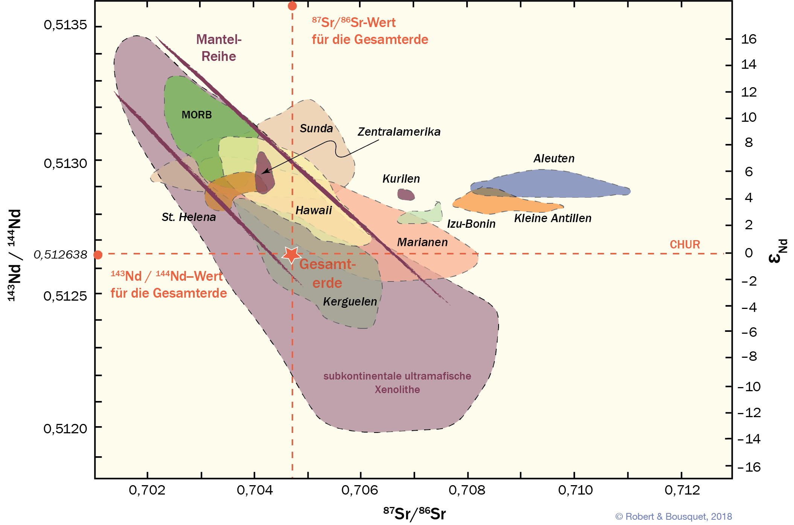
Abb. 15.23
Type to enter a caption.
Korrelationsdiagramm ¹⁴³Nd/¹⁴⁴Nd gegen ⁸⁷Sr/⁸⁶Sr von Basalten der Ozeaninseln und ultramafischen Xenolithen des subkontinentalen Mantels (nach Zindler et al. 1982; Menzies 1983; Wilson 1989; Ryan und Chauvel 2014)

Slide 25
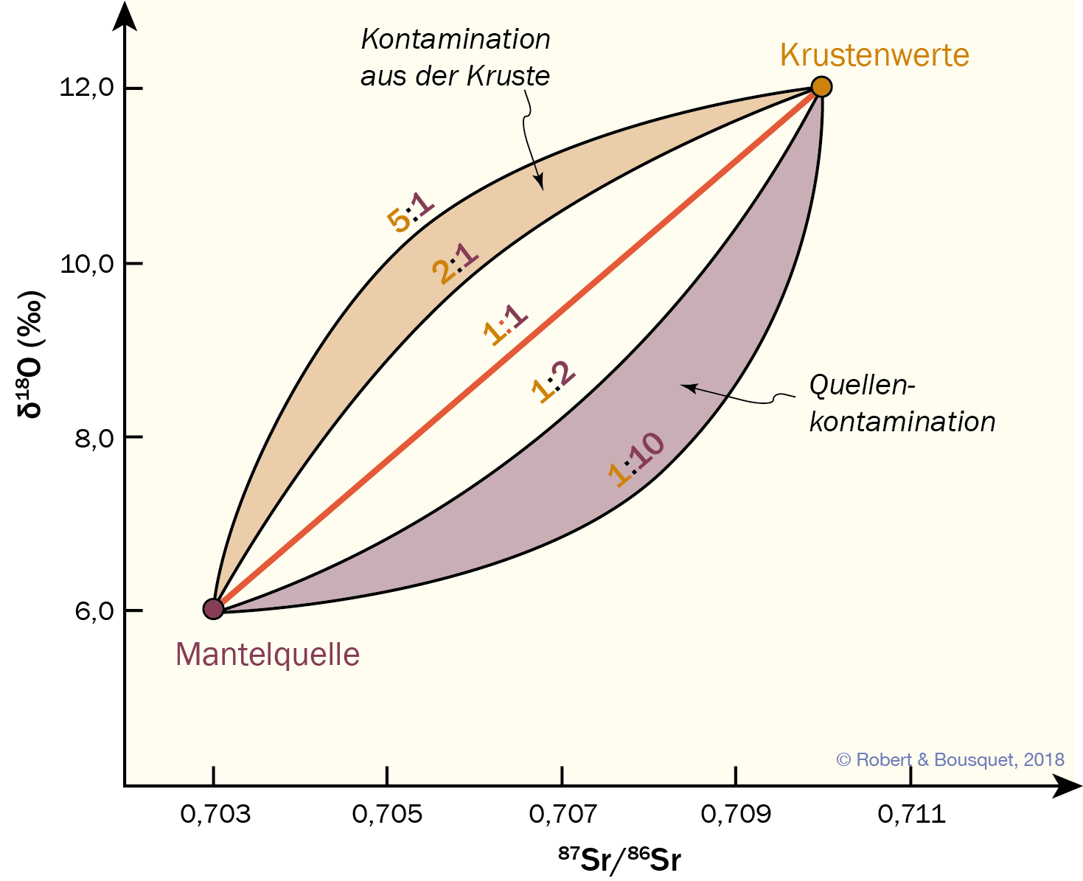
Abb. 15.24
Type to enter a caption.
Auswirkungen der Verunreinigung der Isotopenkonzentrationen eines Magmas in einem theoretischen Mischungsdiagramm O-Sr. Die Mantelquelle besitzt ein 87Sr=86Sr-Verhältnis von 0,703 und einen ı18O-Wert von 12‰. Die an den Kurven vermerkten Verhältnisse entsprechen dem Parameter SrMagma/SrNebengestein, der zwischen 5 und 0,1 schwankt. Kommt es zu einer Verunreinigung der Mantel- quelle, ergibt sich aus einem Verhältnis SrMagma/SrNebengestein > 1 eine konkave Kurve, innerhalb derer es zu einer starken Variation des ⁸⁷Sr/⁸⁶Sr-Verhältnisses kommt, die auf eine geringe Verunreinigung zurückzuführen ist. Im Falle einer Verunreinigung mit Krustenkomponenten ergibt das Verhältnis SrMagma/SrNebengestein > 1 eine konvexe Kurve. (Nach James 1981)

Slide 26
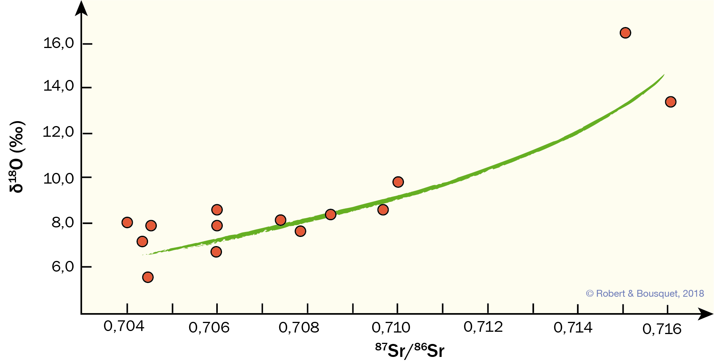
Abb. 15.25
O-Sr-Isotopen- korrelation für Vulkanite des Bandabogens in Indonesien.
Die Werte ergeben eine konkave Kurve und legen damit eine Verunreinigung der Quelle nahe. (Nach Magaritz et al. 1978)
Type to enter a caption.

Slide 27
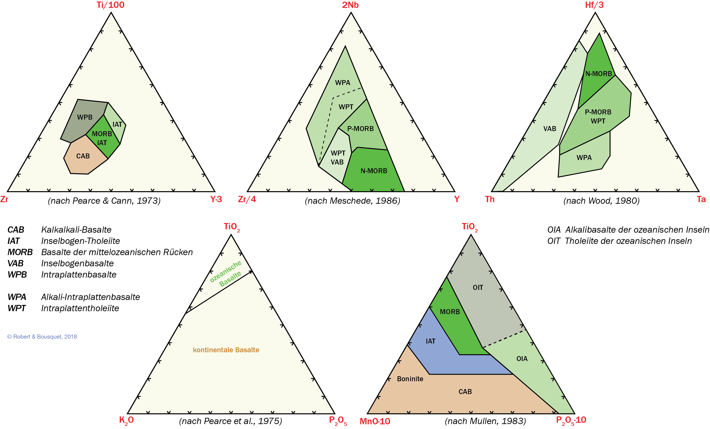
Abb. 15.26
Unterscheidung der geodynamischen Zusammenhänge nach den geochemischen Daten (nach Pearce und Cann 1973; Pearce et al. 1975; Wood 1980; Mullen 1983; Meschede 1986)
Type to enter a caption.

Slide 28
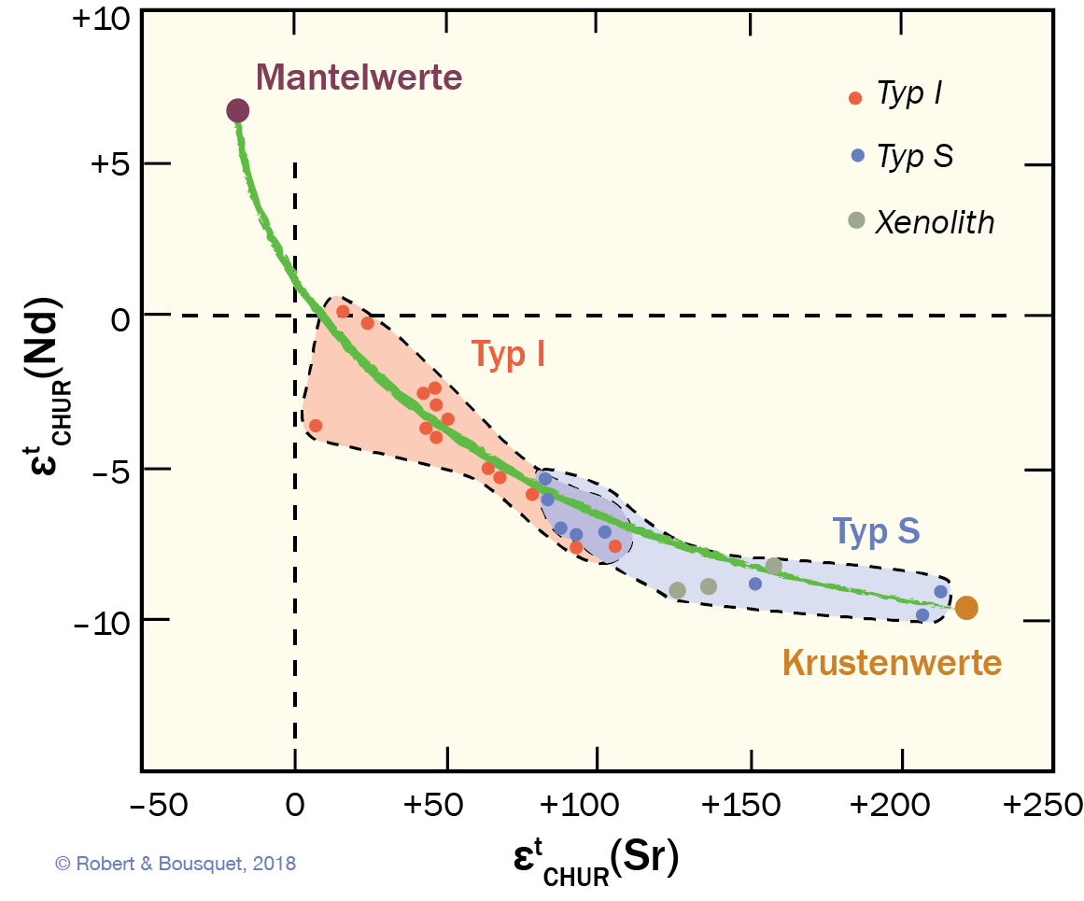
Abb. 15.
Epsilon-Werte von Neodym und Strontium für die Granite und Xenolithe aus den Batholithen von Berridale und Kosiusko in Südostaustralien (nach McCulloch und Chappell 1982)
Type to enter a caption.

Slide 29
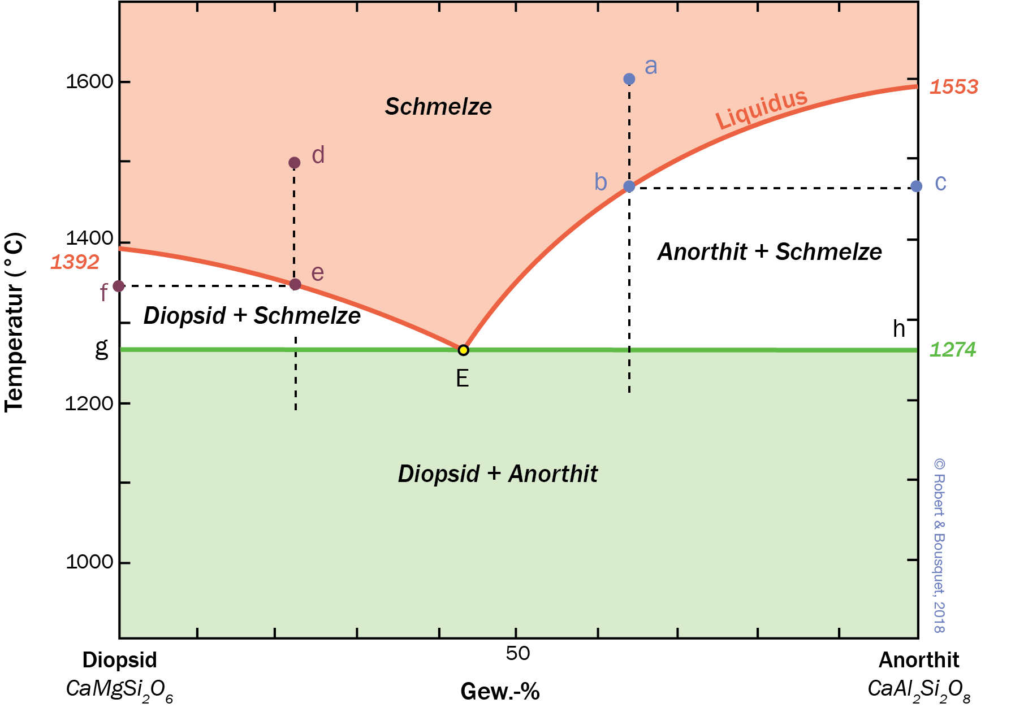
Abb. 15.28
Type to enter a caption.
System Diopsid-Anorthit bei gleich bleibendem atmosphärischem Druck (nach Bowen 1915)

Slide 30
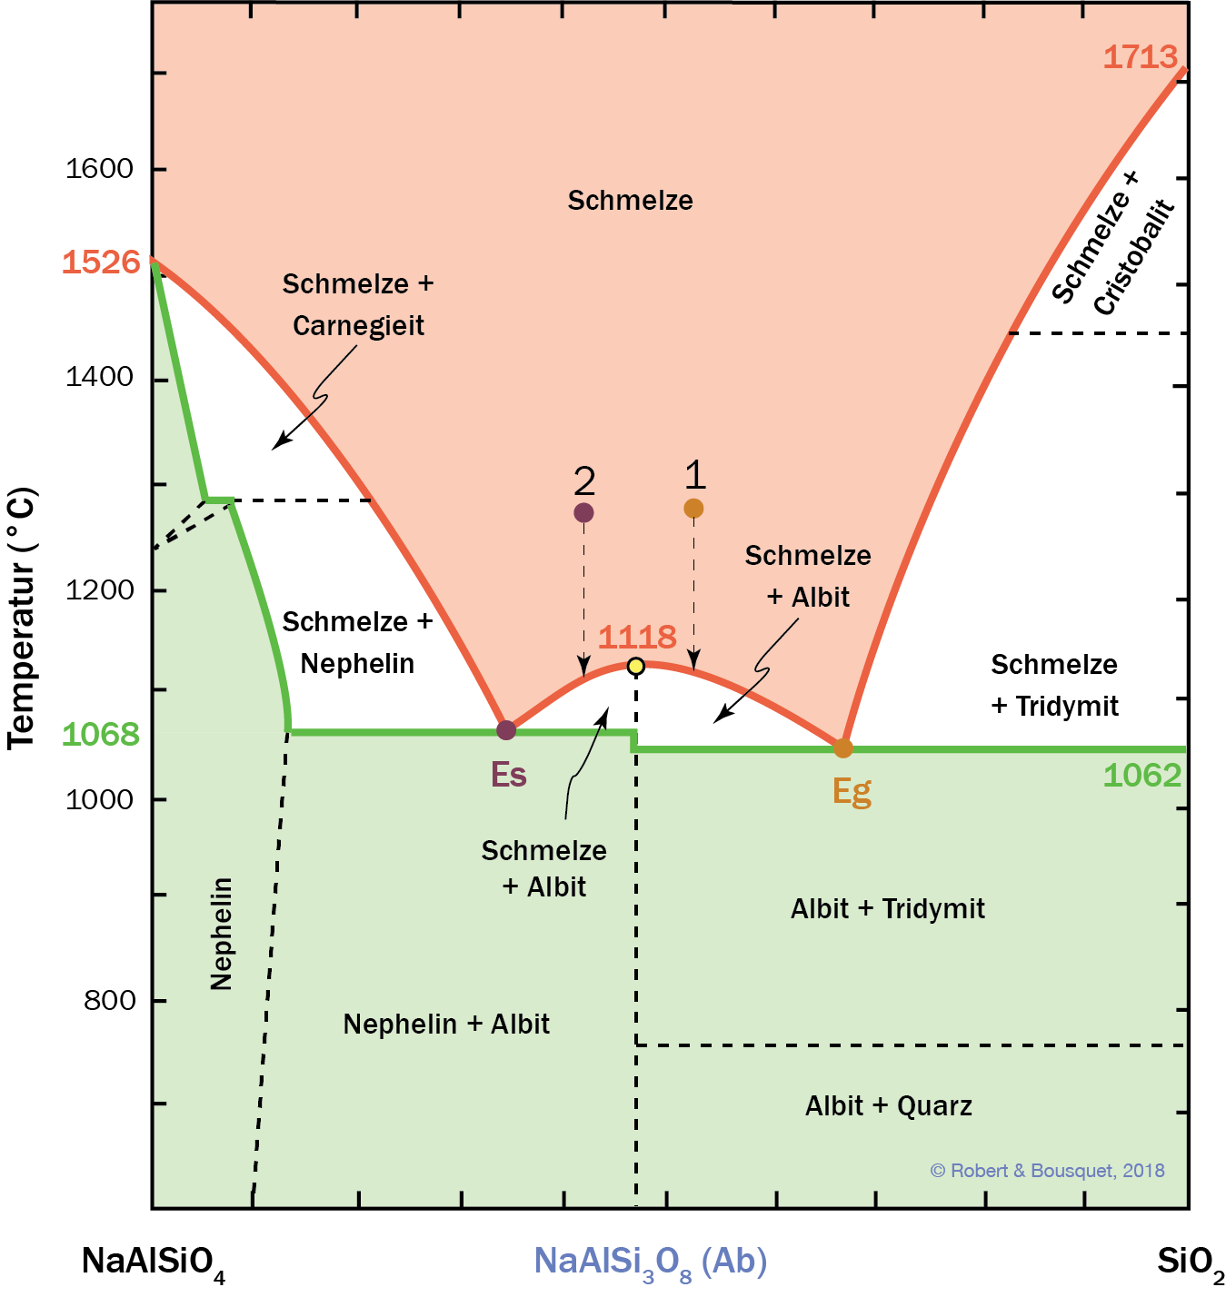
Abb. 15.29
System Nephelin-Quarz bei gleichbleibendem atmosphärischem Druck (nach Tuttle und Bowen 1958)
Type to enter a caption.

Slide 31
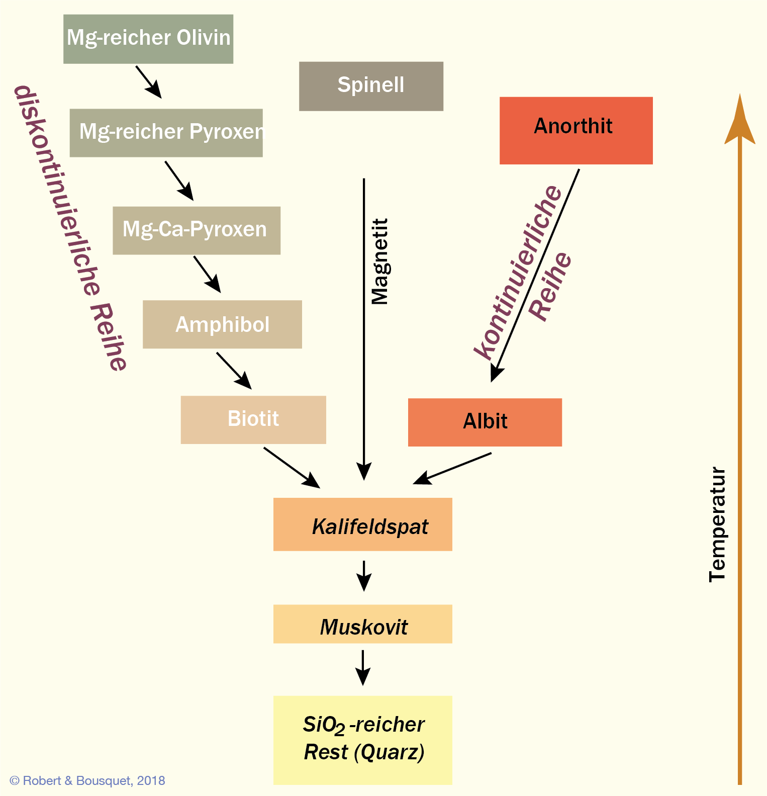
Abb. 15.30
Reaktionsreihen bei der fraktionierten Kristallisation eines basaltischen subalkalinen Magmas bei geringem Druck.
Der Sauerstoffpartialdruck bleibt gleich (Wasser ist vorhanden). Die Plagioklase stellen eine vollkommene Mischkristallreihe dar. Die feste Phase entwickelt sich von einem calciumbetonten Pol an der höchsten Stelle zu einem natriumreichen Pol an der Basis. (Nach Bowen 1922 und Osborn 1962)
Type to enter a caption.

Slide 32
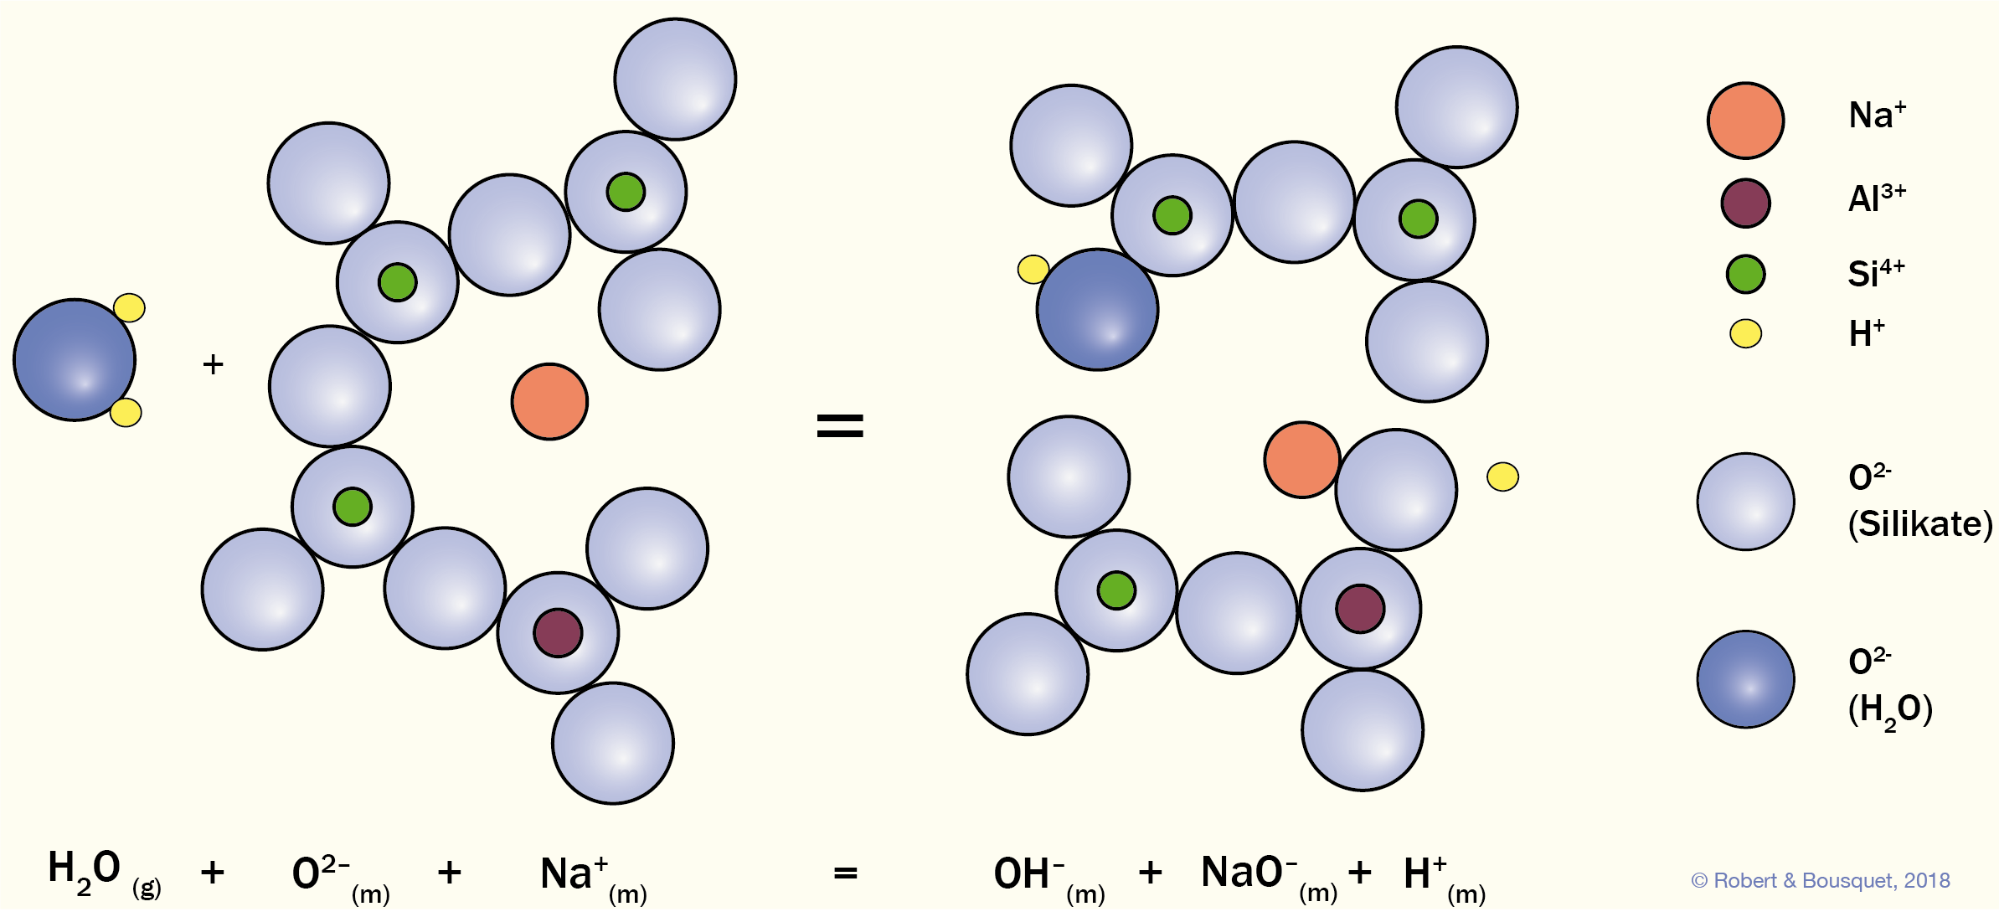
Abb. 15.31
Einbau von Wasser in die Albitstruktur im Verlauf des Schmelzvorgangs (nach Burnham 1979). In einer Schmelze besteht die Struktur von Albit aus SiO4- und AlO4-Tetraedern, die über verbrückende Sauerstoffatome miteinander verbunden sind. Ein NaC-Ion sorgt für lokalen Ladungsausgleich. Nach dem Bruch einer verbrückenden Sauerstoffbindung hält die Anziehungskraft zwischen NaC und dem Sauerstoff-Ion das Ladungsgleichgewicht aufrecht, während beim AlO4-Tetraeder (rechts unten) der Ladungsausgleich durch ein HC-Ion gesichert wird, das beim Zerfall eines Wassermoleküls entsteht. Das übrig bleibende OH􏰁-Ion sorgt für den Ladungsausgleich beim SiO4-Tetraeder (links oben). (NachBurnham 1979)
Type to enter a caption.

Slide 33
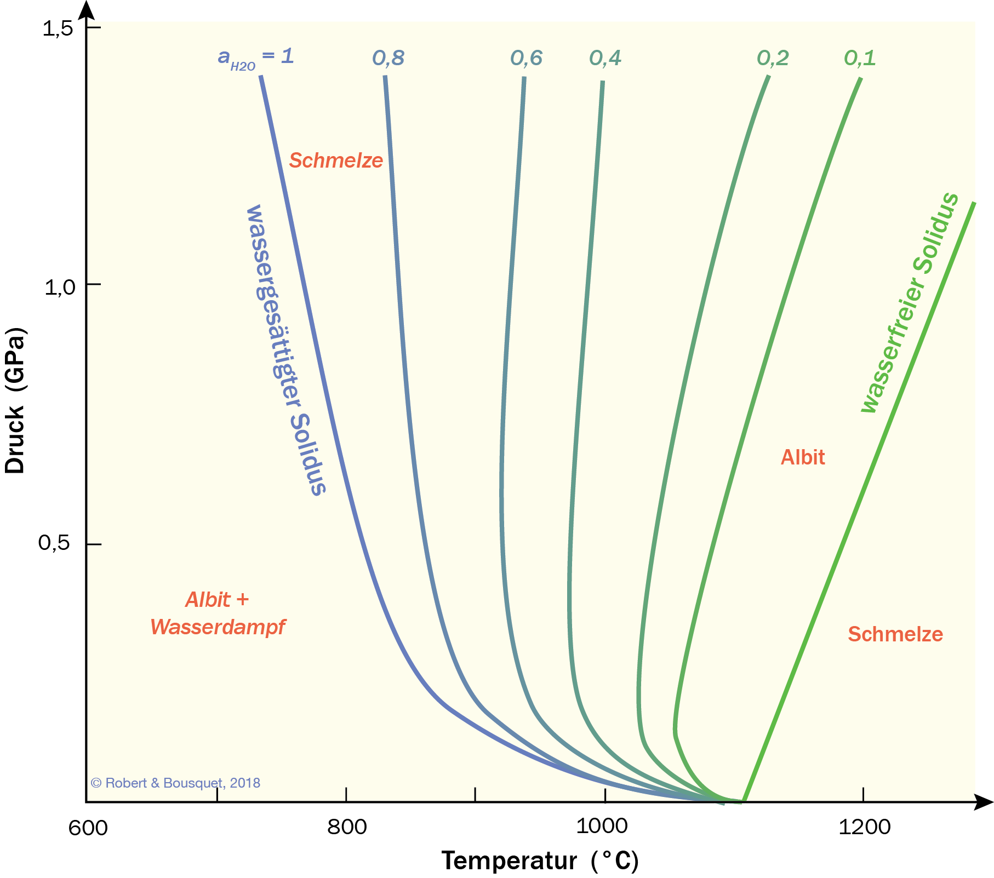
Abb. 15.32
Albit-Schmelzkurven für unterschiedliche Aktivitäten von Wasser (nach Burnham 1979)
Type to enter a caption.

Slide 34
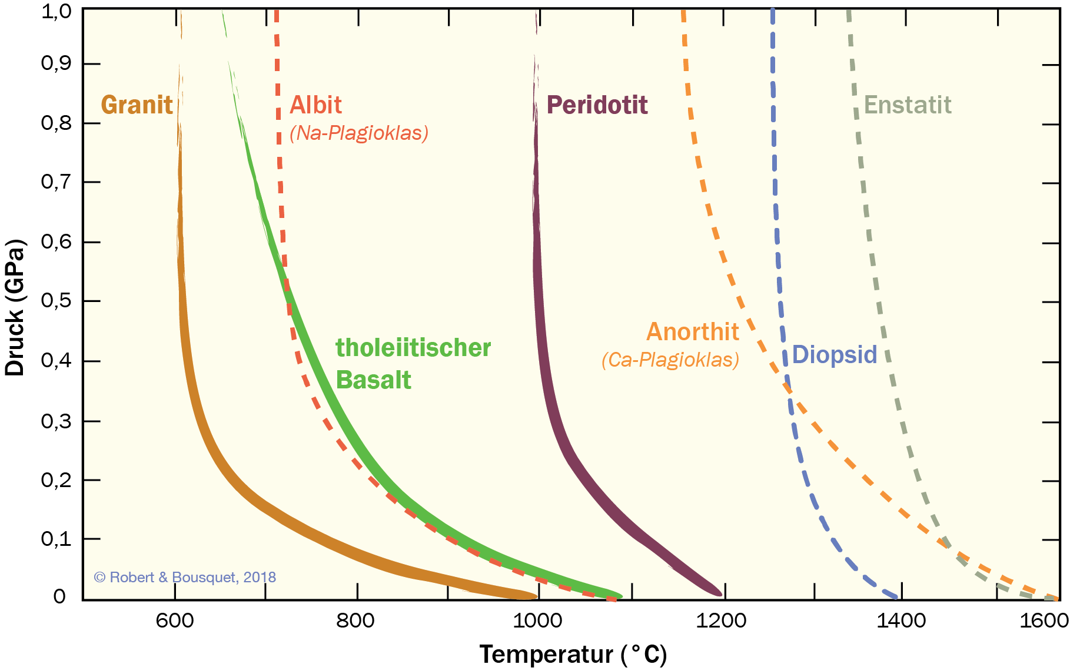
Abb. 15.33
Beginnende Schmelzkurven einiger wassergesättigter Gesteine und Minerale
Type to enter a caption.

Slide 35
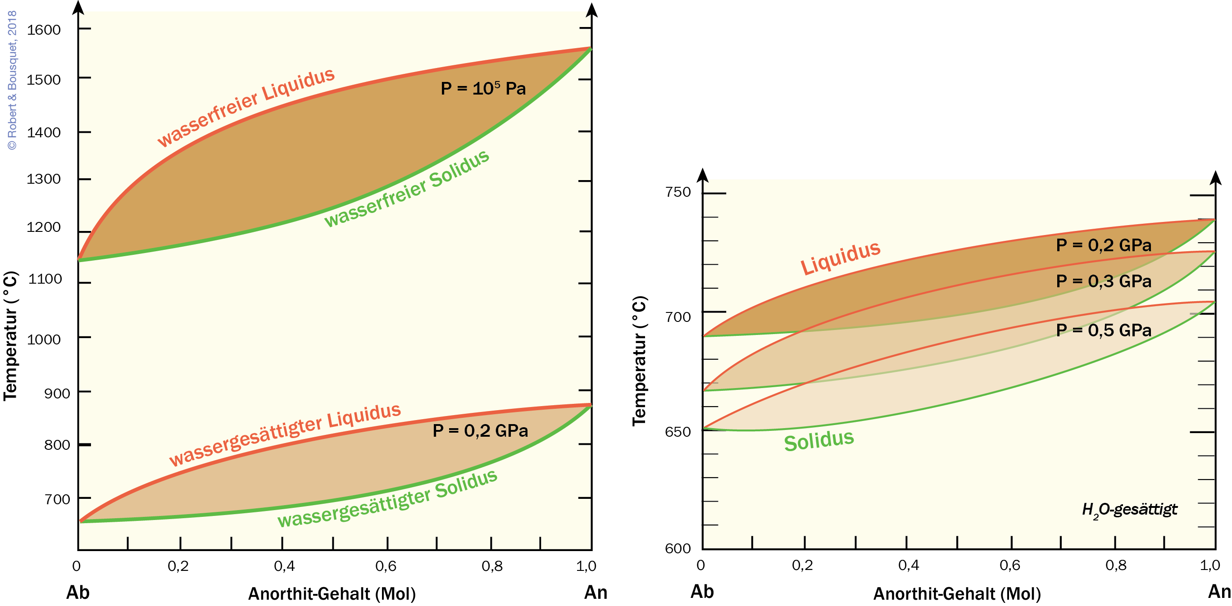
Abb. 15.34
Type to enter a caption.
Einfluss von Wassergehalt und Druck auf die Schmelztemperatur von Plagioklas (nach Yoder 1965; Johannes 1984)

Slide 36
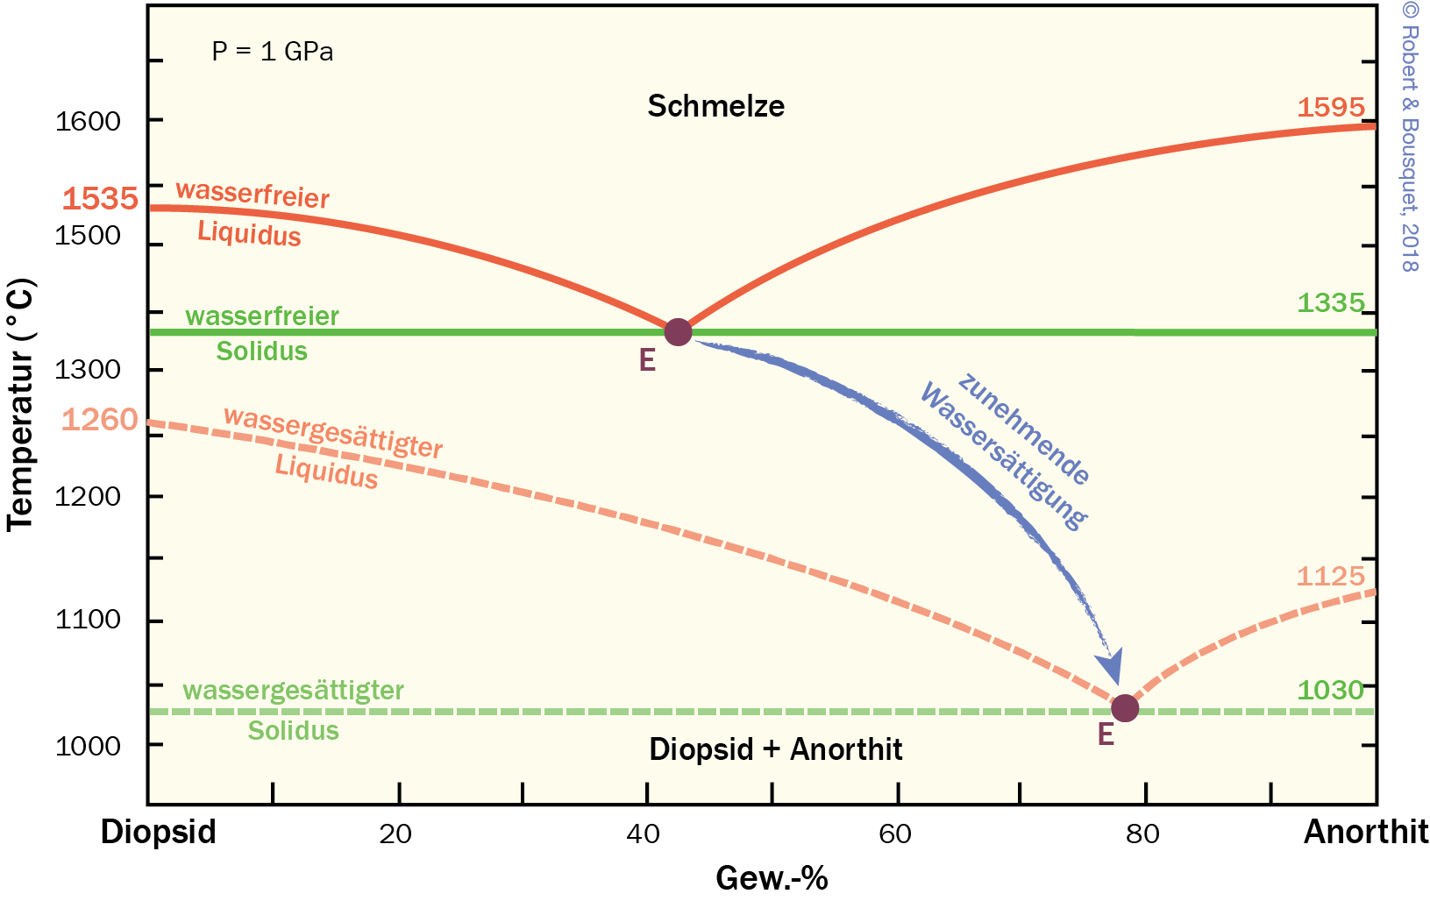
Abb. 15.35
Einfluss des Was- serdrucks auf den Liquidus des Systems Diopsid-Anorthit (nach Yoder 1965)
Type to enter a caption.

Slide 37
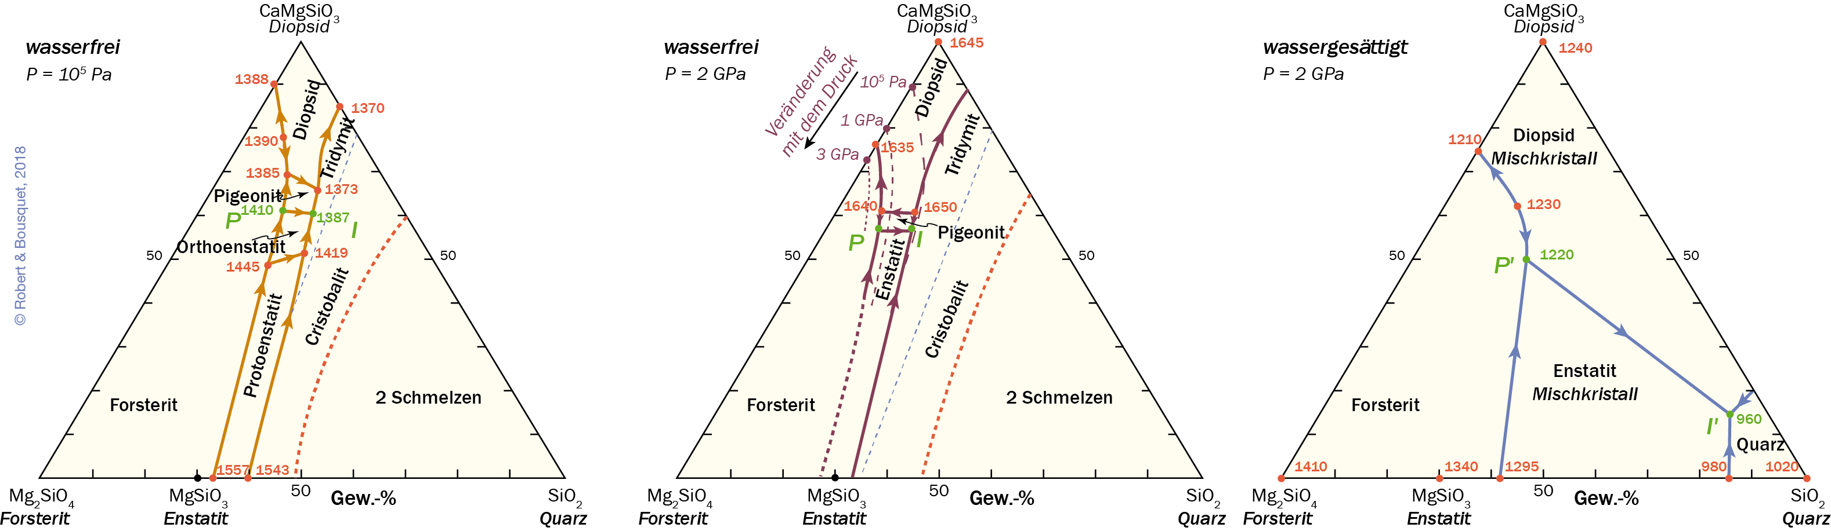
Abb. 15.36
System Forsterit-Diopsid-SiO2. Die farbigen Kurven stellen die Grenzen des Liquidus im wasserfreien System unter atmosphärischen (links) und erhöhten Druckbedingungen (Mitte) dar. Die blauen Kurven im rechten Teilbild entsprechen dem wassergesättigten Liquidus bei einem Druck von 2 GPa. (Nach Kushiro 1969, 1972; Longhi und Bourdeau 1980)
Type to enter a caption.

Slide 38
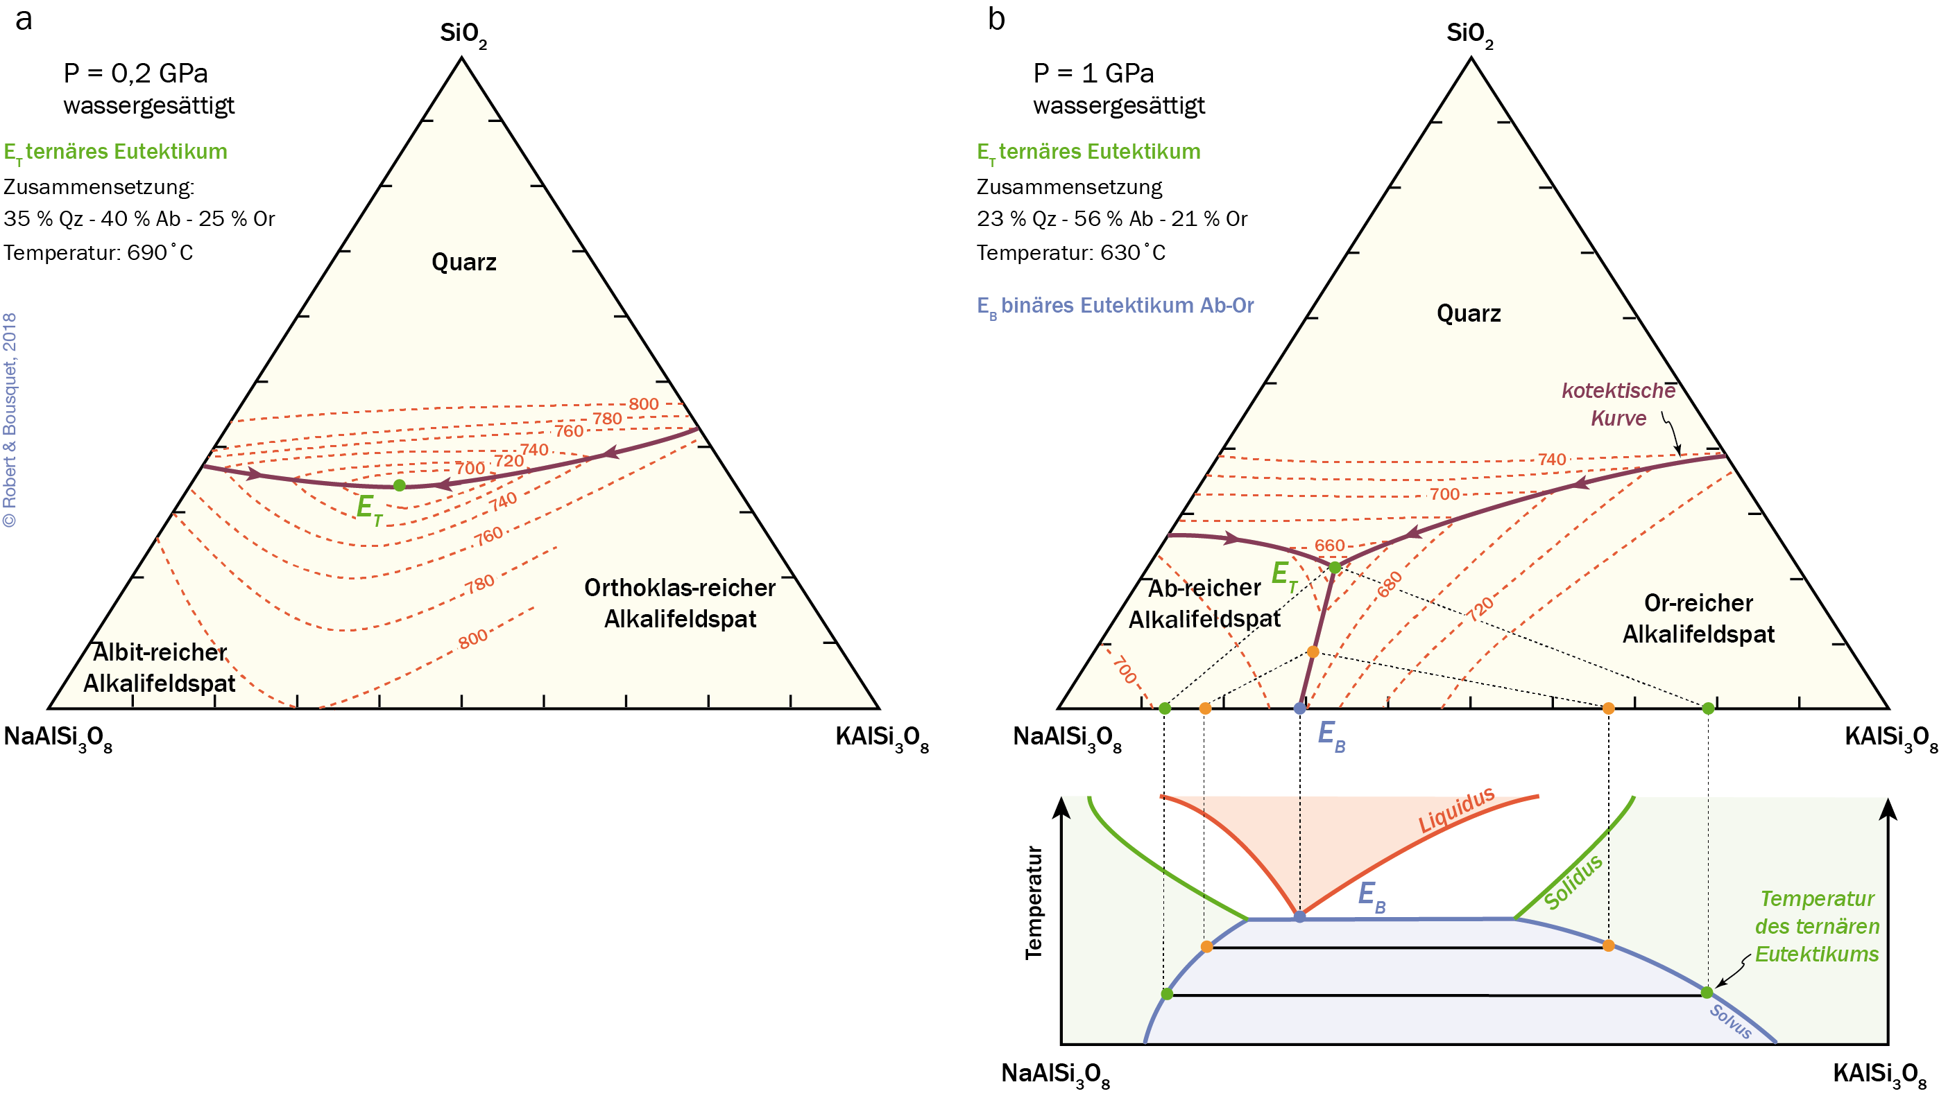
Abb. 15.37
Ternäre Projektion des wassergesättigten Liquidus im System Quarz-Albit-Orthoklas-H2 O bei Druck von 0,2 (a) und 1 GPa (b). Weil unter diesen Druckbedingungen zwei Alkalifeldspäte mit Quarz koexistieren, weist das System ein Eutektikum E auf. Die in den flüssigen Phasen koexistierenden Feldspatzusammensetzungen sind durch gestrichelte Linien dargestellt. Ihre Positionen werden auf den Solvus der Alkalifeldspäte übertragen. (Nach Tuttle und Bowen 1958; Luth et al. 1964; Philpotts 1990; Johannes und Holtz 1996)
Type to enter a caption.

Slide 39
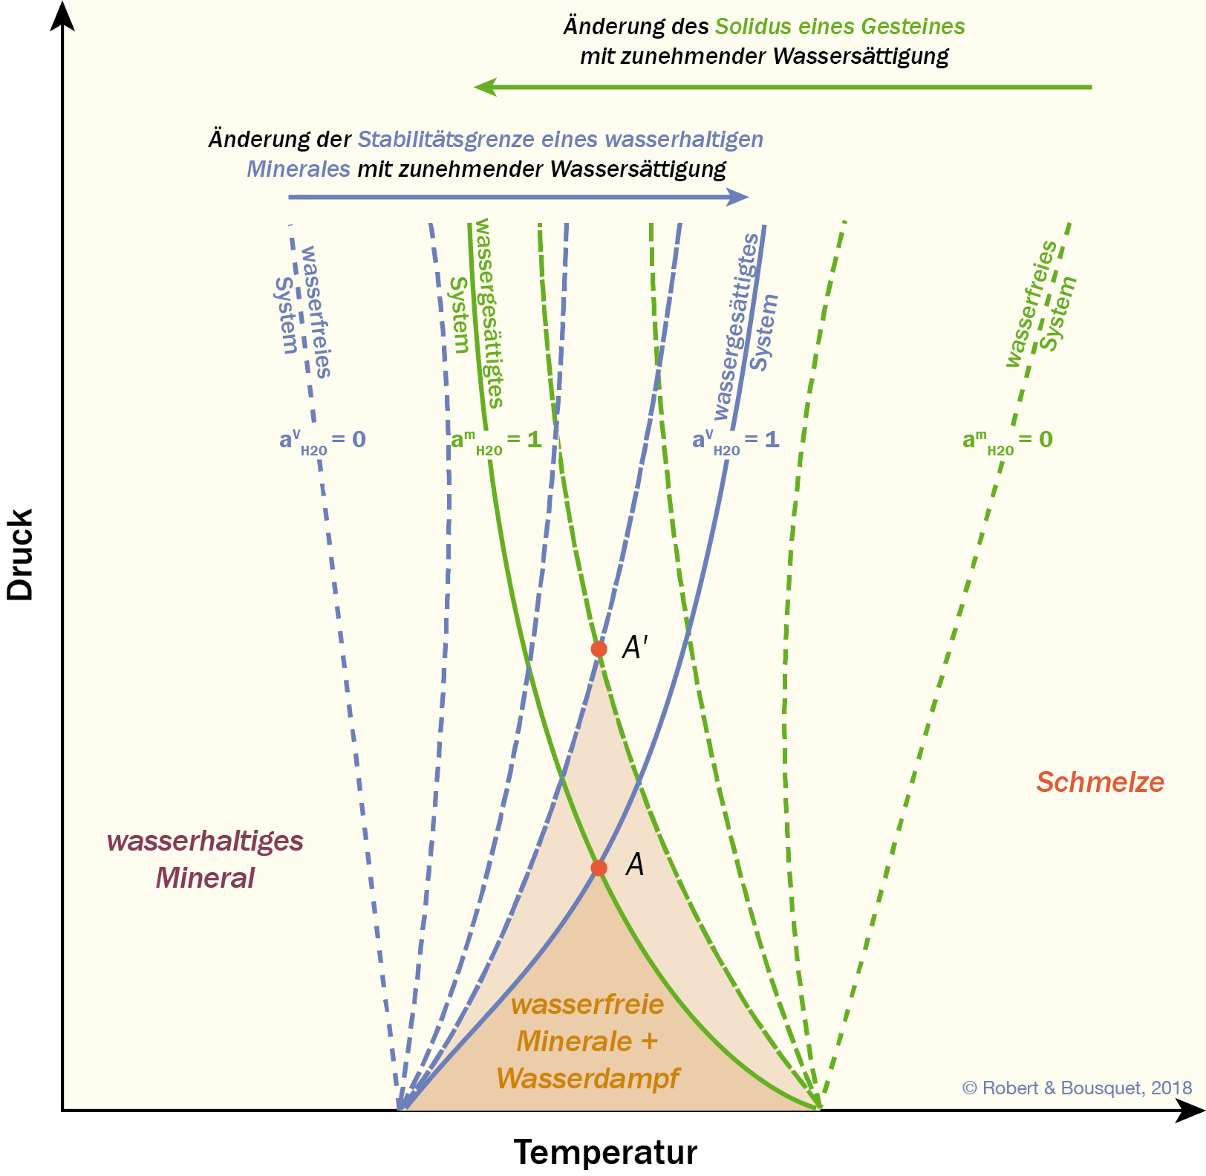
Abb. 15.38
Die Stabilitätsfelder eines wasserhaltigen Minerals und ei- nes Gesteins in Gegenwart von Wasserdampf für unterschiedliche Werte der Aktivität von Wasser. Die blauen Kurven entsprechen den Stabilitätsfeldern in Gegenwart von Wasserdampf, die grünen Kurven der beginnenden Schmelze (Solidus) eines Gesteins in Gegenwart von Wasser. Die Kurven sind für verschiedene Werte a der Aktivität des Wassers gezeichnet. Wenn die Aktivität abnimmt, drehen sich die univarianten Kurven der Entwässerungsreaktionen entgegen dem Uhrzeigersinn, während die Soliduskurven sich im Uhrzeigersinn drehen. Der Schnittpunkt des Solidus mit der Stabilitätsgrenze des wasserhaltigen Minerals bewegt sich bei sinkender Wasseraktivität in Richtung höherer Druckbedingungen (von A nach A’). (Nach Philpotts 1990)
Type to enter a caption.

Slide 40
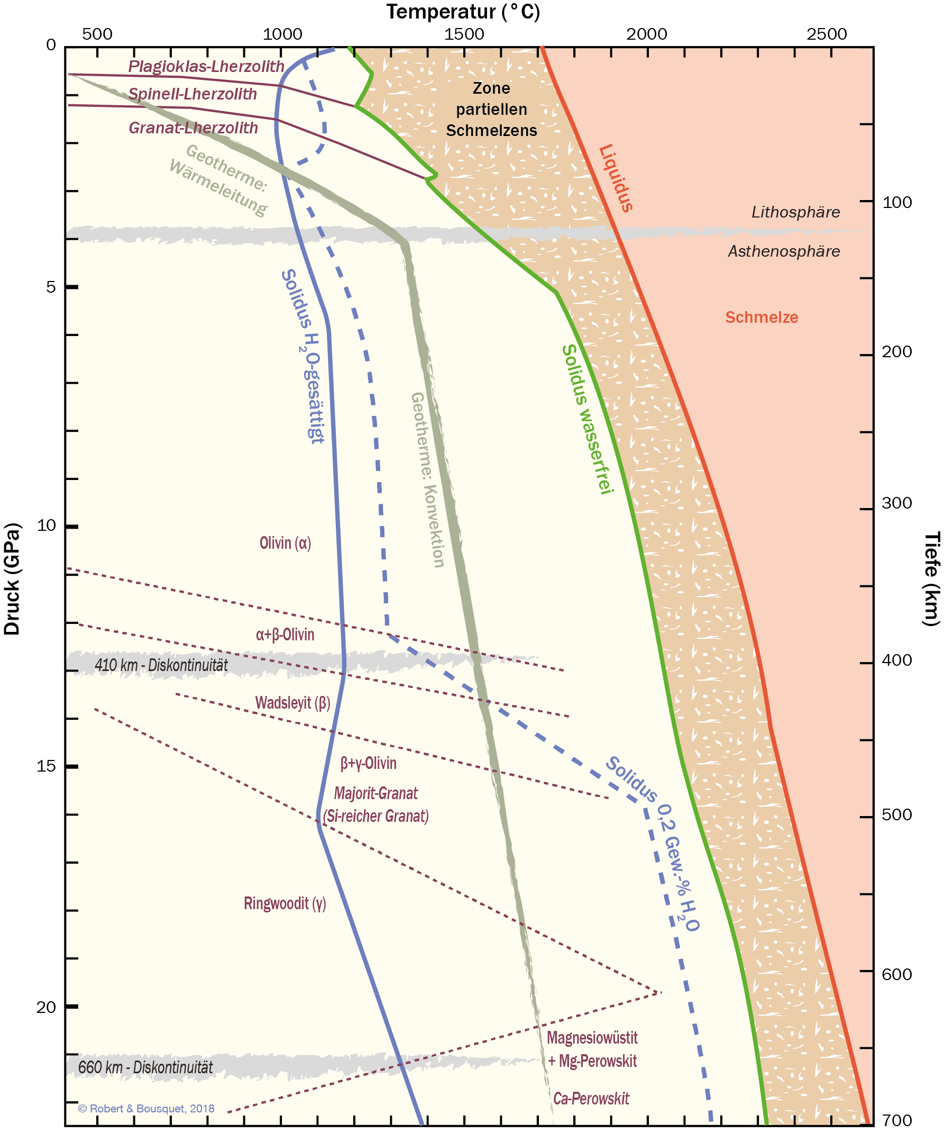
Abb. 15.39
Subsolidus-Reaktionen in einem wasserfreien lherzolithischen Mantel und idealisierter Schnitt durch den Mantel entlang der abgebilde- ten Geotherme (nach Wyllie 1981; Iwamori 2004; Philpotts und Ague 2009; Tirone et al. 2012)
Type to enter a caption.

Slide 41
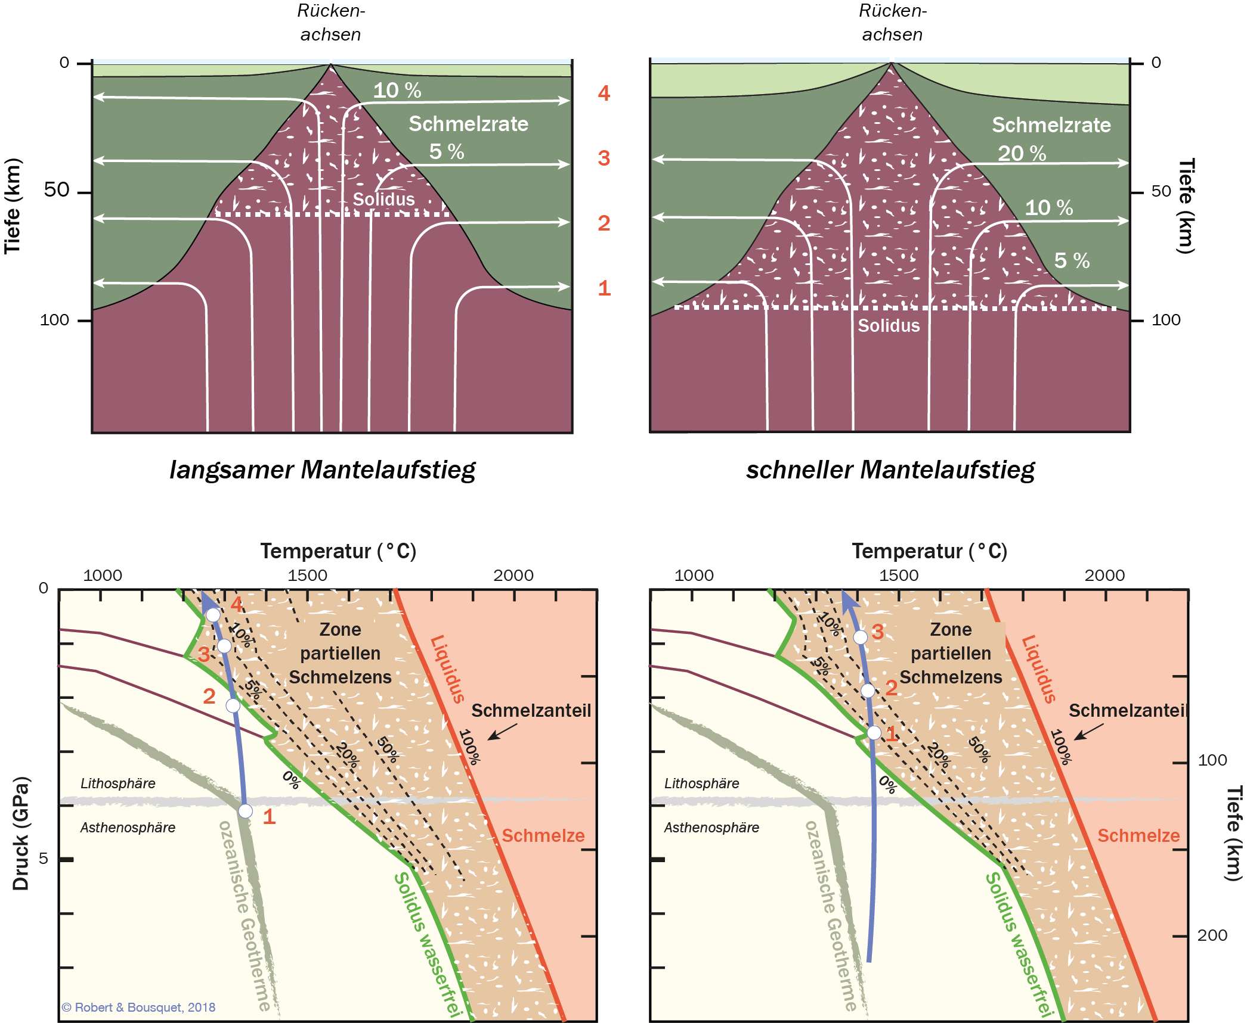
Abb. 15.40
Mechanismus der Teilschmelze unter einem ozeanischen Rücken. Unabhängig vom Druck schmilzt der Erdmantel in einem Temperaturbereich von einigen Hundert Grad. Die Schmelze beginnt, wenn die Mantelgeotherme die Soliduskurve kreuzt, und setzt sich während des Aufstiegs weiter fort. In Zonen mit schneller Spreizung erfolgt der Mantelaufstieg schnell und die Geotherme liegt höher. Bei einem heißen Mantel kreuzt die Soliduskurve die Geotherme in tieferen Bereichen. Dies führt zu höherer Schmelzrate, breiterem Schmelzbereich und Bildung einer dickeren ozeanischen Kruste. Im Gegensatz dazu erfolgt der Mantelaufstieg in langsamen Spreizungszonen langsamer, der Grad der Schmelze ist niedriger. Unter ozeanischen Rücken schmilzt der Erdmantel aufgrund von Druckentlastung, und die Schmelzrate wächst während des Aufstieges. Die roten Ziffern auf den Adiabaten der beiden unteren Diagramme entsprechen den Schmelzraten der oberen Diagramme. Siehe Text zur Erklärung. (Verändert nach Plack und Langmuir 1992; Langmuir und Forsyth 2007; Gill 2010; Tirone et al. 2012)
Type to enter a caption.

Slide 42
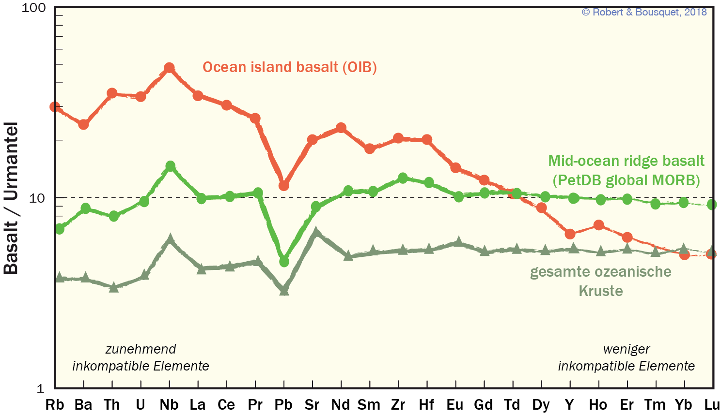
Abb. 15.41
Verteilung der Spurenelemente in Basalten des Typs OIB und MORB. (Nach Albarède 2009; White und Klein 2014)
Type to enter a caption.

Slide 43
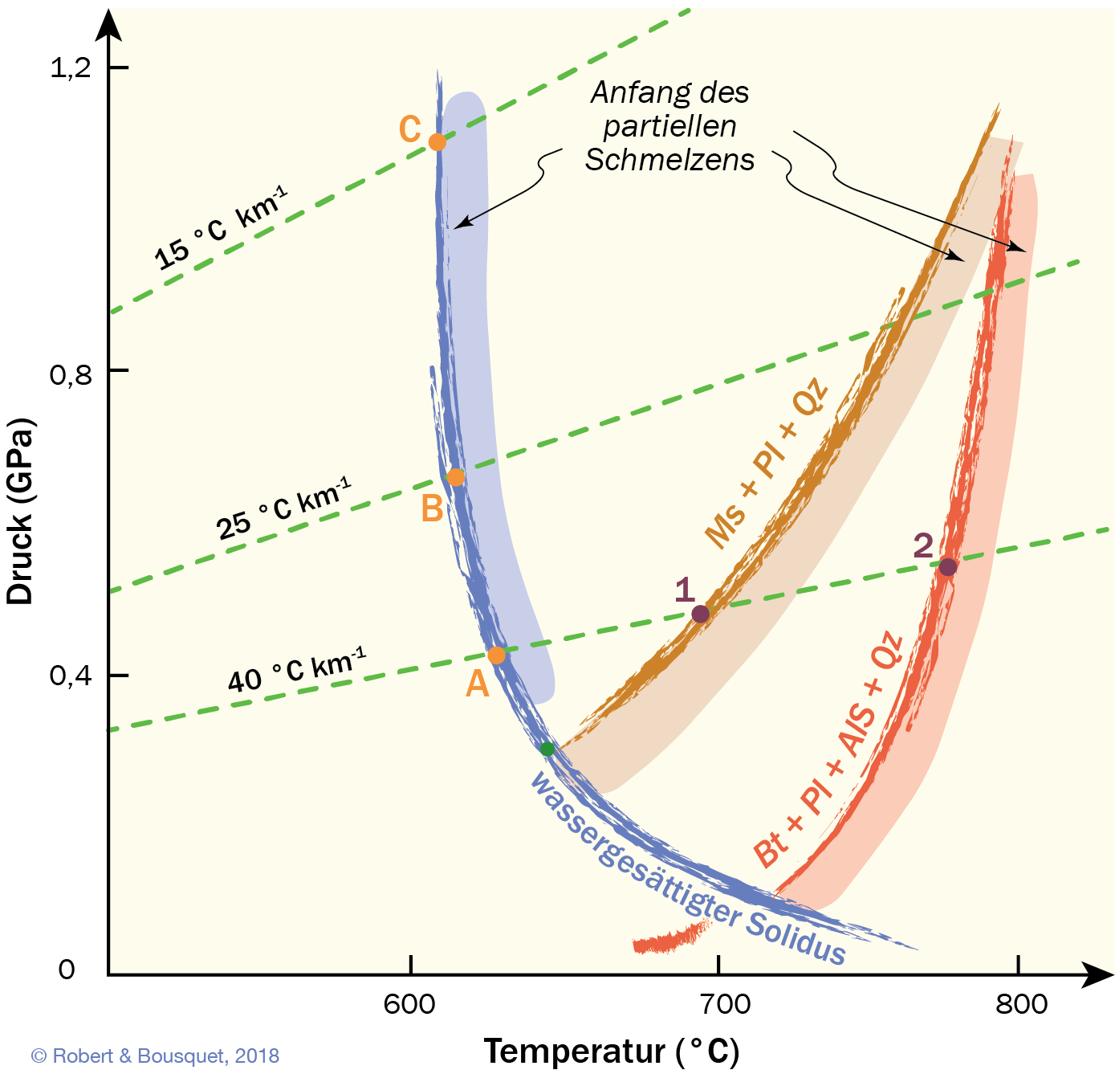
Abb. 15.42
Vereinfachtes Phasendiagramm der möglichen Reaktionen beim Aufschmelzen biotit- und muskovithaltiger Krustengesteine.
Ein Gneis oder ein wassergesättigter Glimmerschiefer beginnen bei ca.
640ºC und 0,40 GPa zu schmelzen, wenn der geothermische Gradient bei 40 ı C km􏰁1 liegt (Punkt A). Der Schmelzprozess beginnt bei 620ºC und 0,60 GPa (Punkt B) bei einer Geotherme von 25 C km . Bei 680ºC und 0,45 GPa setzt durch die Destabilisierung von Muskovit (braune Kurve) die Freisetzung von Wasser ein (Punkt 1). Dadurch kommt es zu einer Erhöhung des Schmelzanteils, weil sich die Reaktion oberhalb des wasserhaltigen Solidus abspielt. Dadurch kann sich ein Migmatit bilden. Beim Zerfall von Biotit (rote Kurve) bei ca. 760ºC (Punkt 2) sind die Bedingungen für die Entstehung einer mobilen granitischen Schmelze erfüllt. Dies erfolgt ziemlich schnell, und mehr als 60% des Gesteins können bei dieser Temperatur schmelzen. (Nach Vielzeuf und Holloway 1988)
Type to enter a caption.

Slide 44
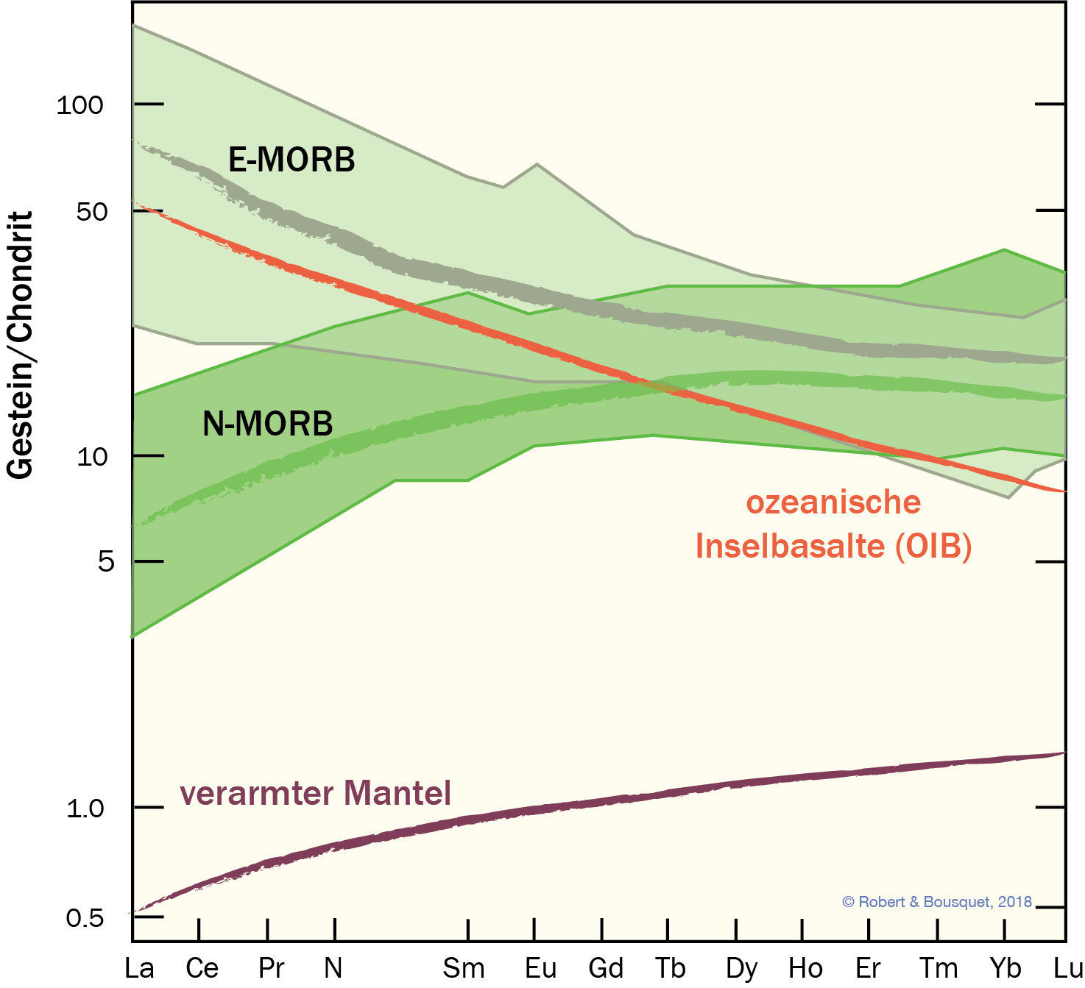
Abb. 15.43
Spurenelementgehalt einiger Proben aus dem Bereich des Mittelatlantischen Rückens (nach Schilling 1983; Taylor und McLemann 2009; Lesnov 2010)
Type to enter a caption.

Slide 45
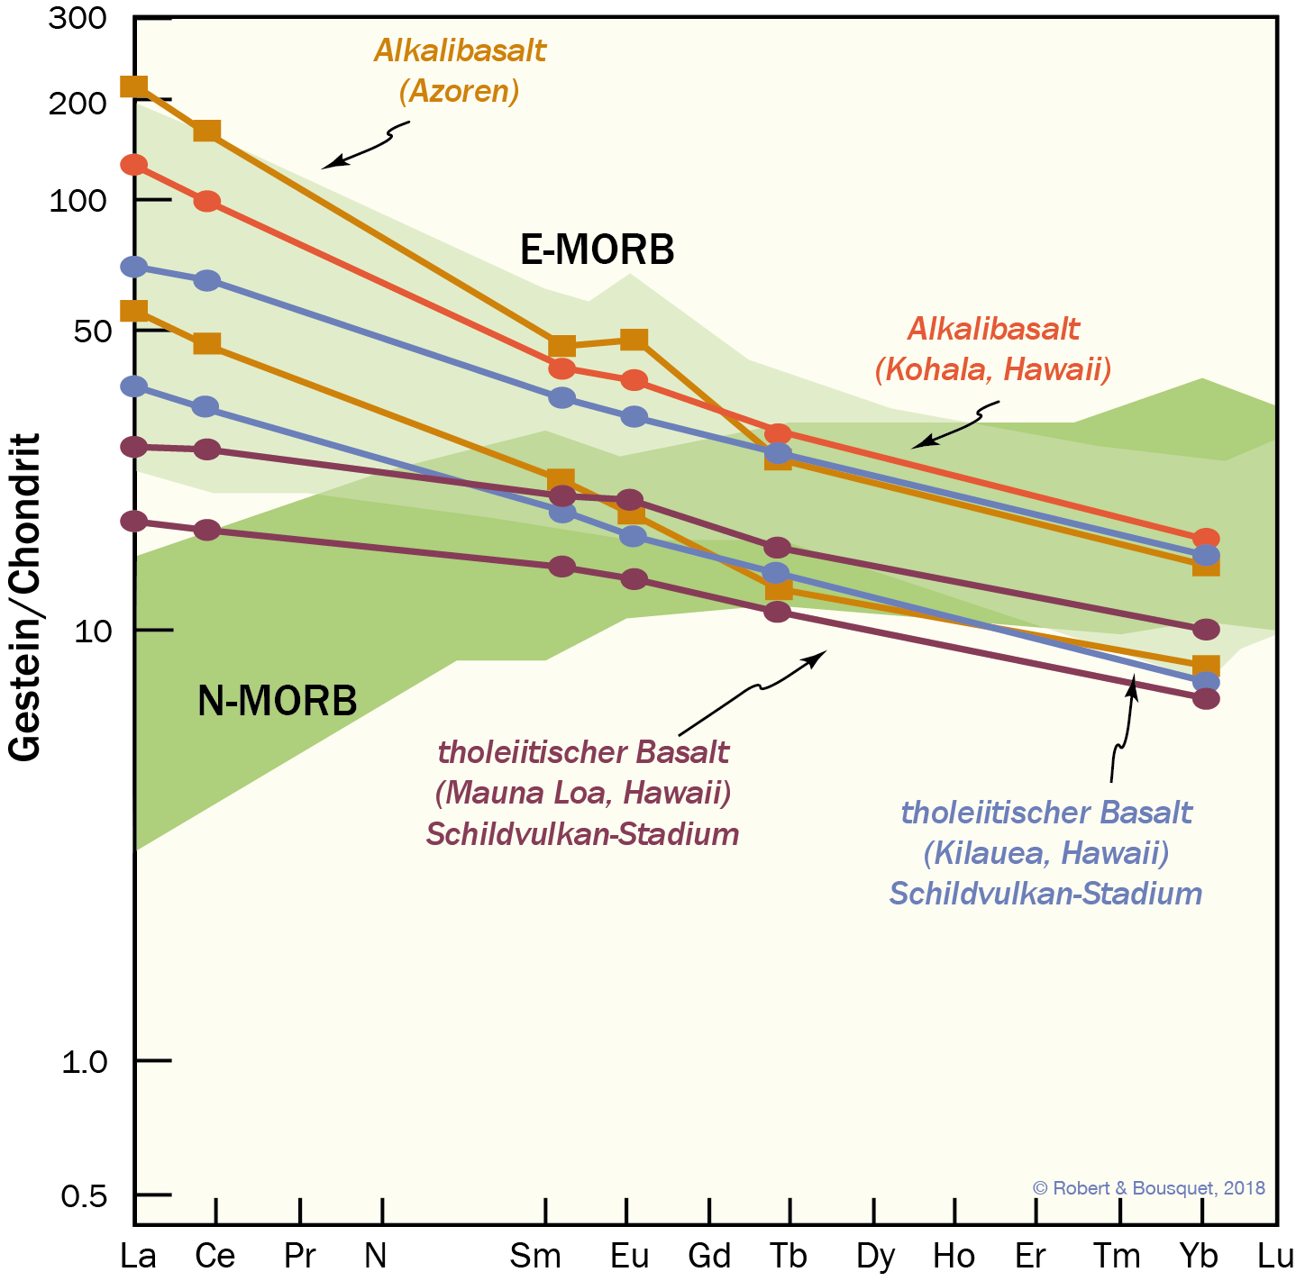
Abb. 15.44
Häufigkeit der Seltenen Erden in Tholeiiten und Alkalibasalten der Ozeaninseln. Zwischen den MORB und den OIT mit einer von den E-MORB kaum abweichenden Zusammensetzung besteht ein Überlappungsbereich. Die Kurven der Alkalibasalte sind steiler und weisen eine geringfügig höhere Anreicherung an leichten Seltenerd-Elementen auf. (Nach Wilson 1989; Lesnov 2010)
Type to enter a caption.

Slide 46
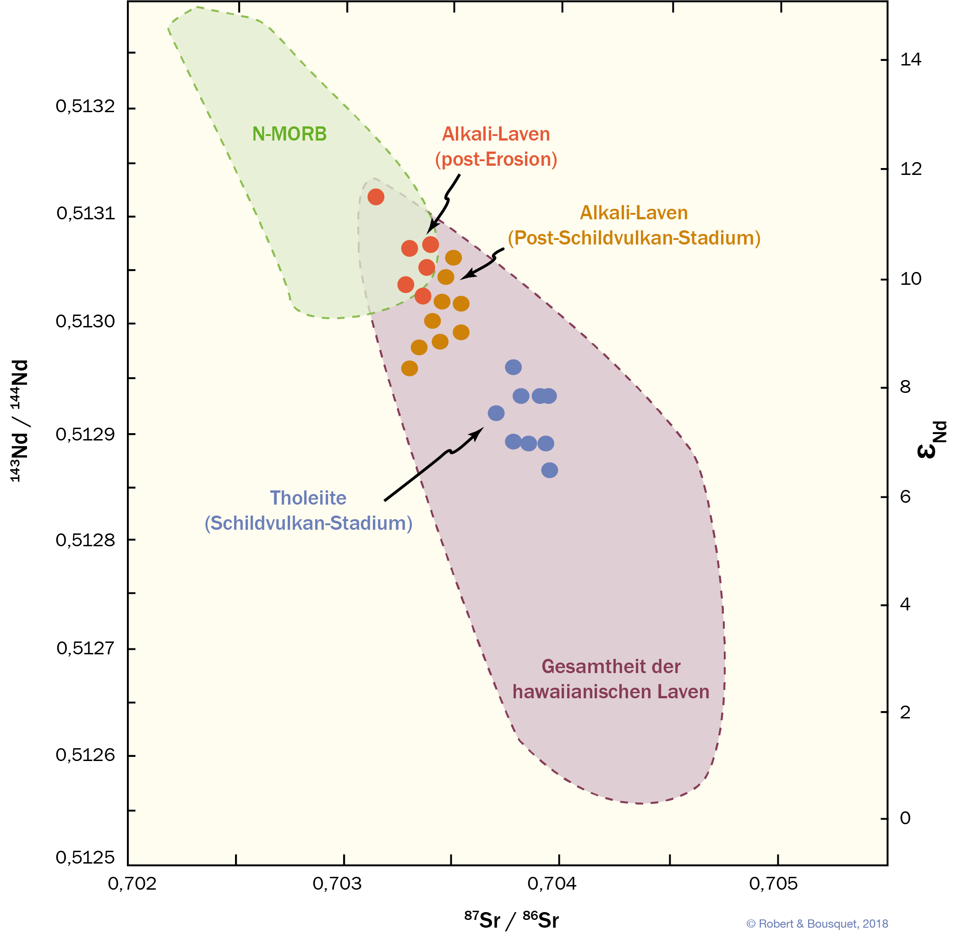
Abb. 15.45
Isotopenverhältnisse der Lava-Typen von Hawaii im Vergleich mit denen der N-MORB des Pazifiks (nach Chen und Frey 1983)
Type to enter a caption.

Slide 47
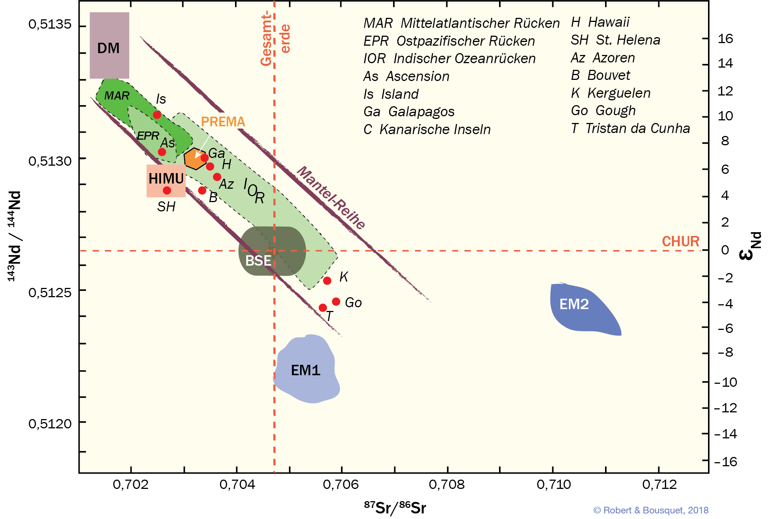
Abb. 15.46
Type to enter a caption.
Die wichtigsten ozeanischen Mantelreservoire in einem Nd-Sr-Isotopenkorrelationsdiagramm.
Die Legende entspricht Abb. 15.23 (nach Zindler und Hart 1986)

Slide 48
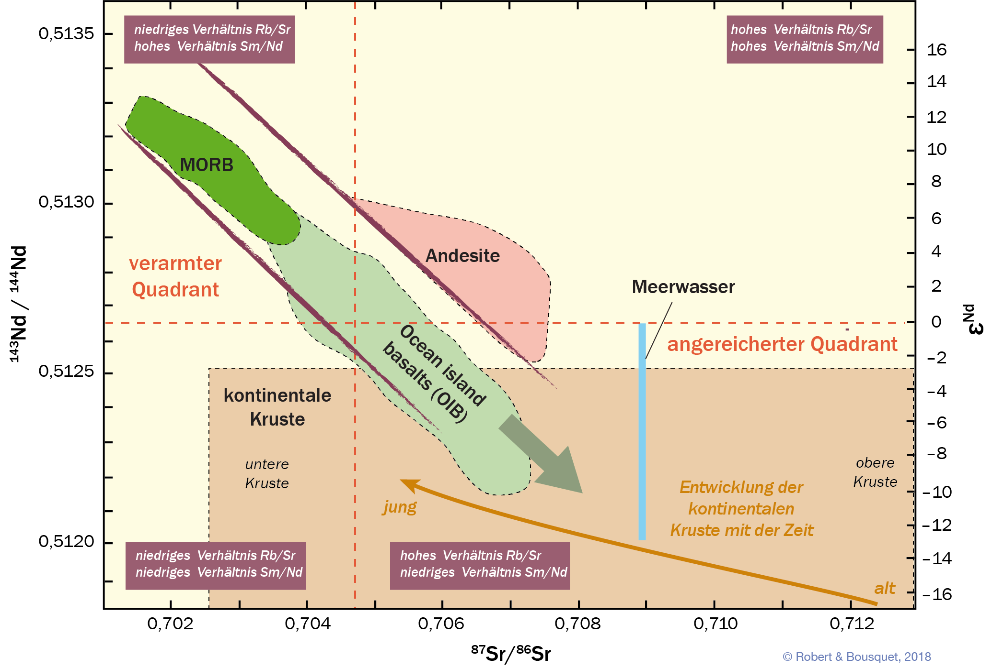
Abb. 15.47
Type to enter a caption.
Nd-Sr-Isotopenkorrelationsdiagramm mit Positionsangabe der verarmten und angereicherten Mantelquellen. Nahezu alle verarmten Mantelreservoire liegen im „verarmten“ linken Quadranten, während die meisten Krustengesteine in den „angereicherten“ rechten Quadranten fallen. Obere und untere Kruste besetzen dabei unterschiedliche Positionen im Krustenquadranten. Die Entwicklungslinie der Gesamterde ist identisch mit derjenigen in Abb. 15.22.
(Nach DePaolo und Was- serburg 1979; Allègre 2005; Albarède 2009)

Slide 49
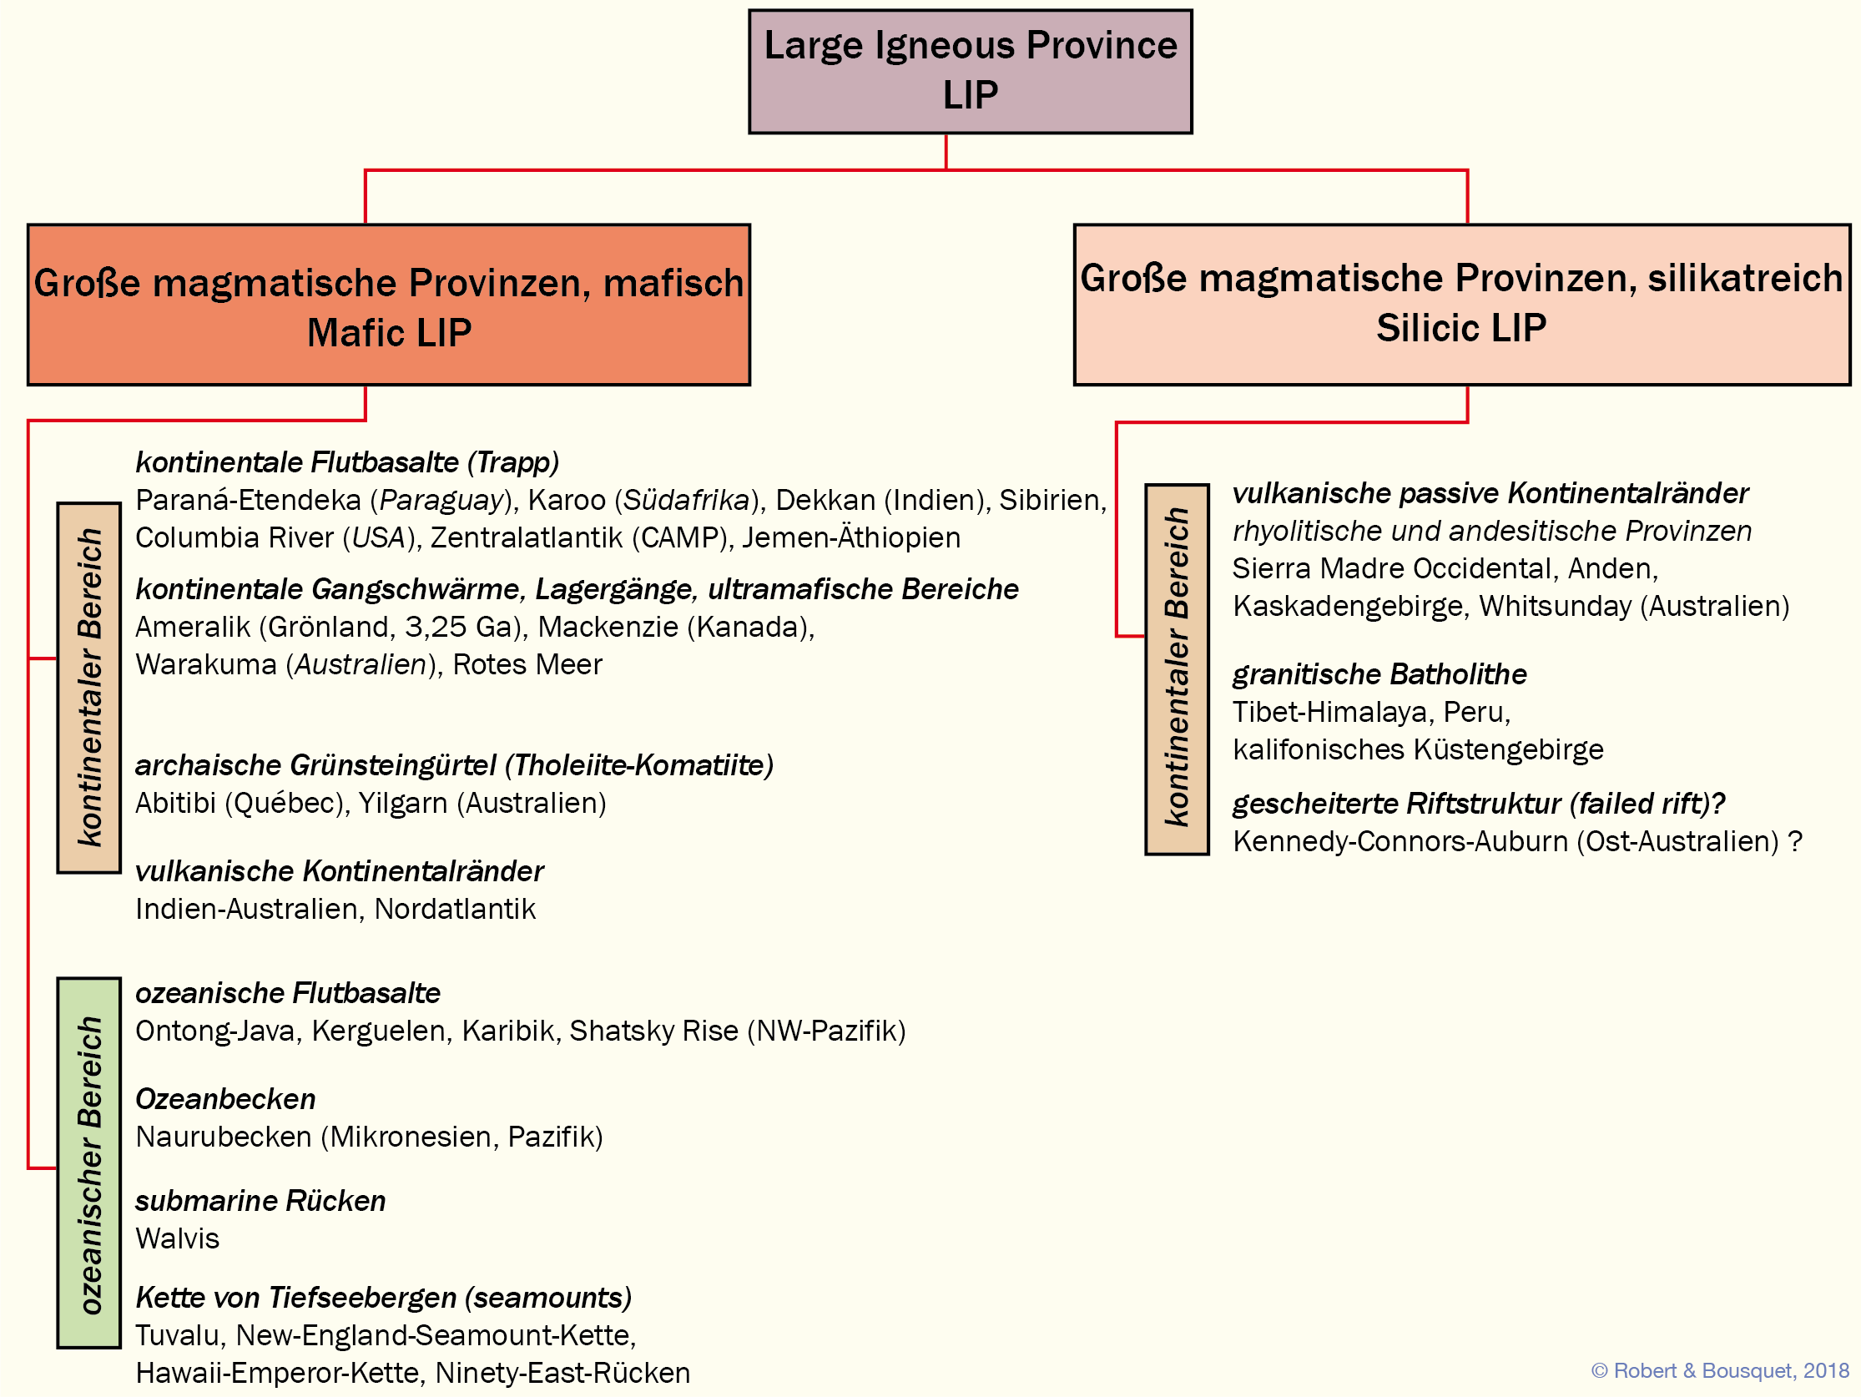
Tab 15.6
Klassifikation der magmatischen Großprovinzen (vereinfacht nach Bryan und Ernst 2007 und Sheth 2007)
Type to enter a caption.

Slide 50
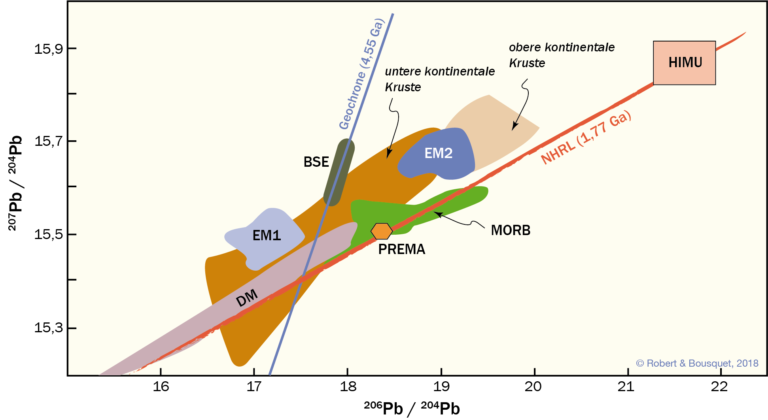
Abb. 15.48
Die Referenzlinie der Nordhalbkugel in einem Pb-Pb- Isotopenkorrelationsdiagramm. Die Steigung der NHRL (Northern hemisphere reference line) weist auf ein Alter von 1,77 Ga hin. Die Vulkanite über der NHRL ha- ben eine DUPAL-Anomalie. (Nach Allègre et al. 1988; Zindler und Hart 1986)
Type to enter a caption.

Slide 51
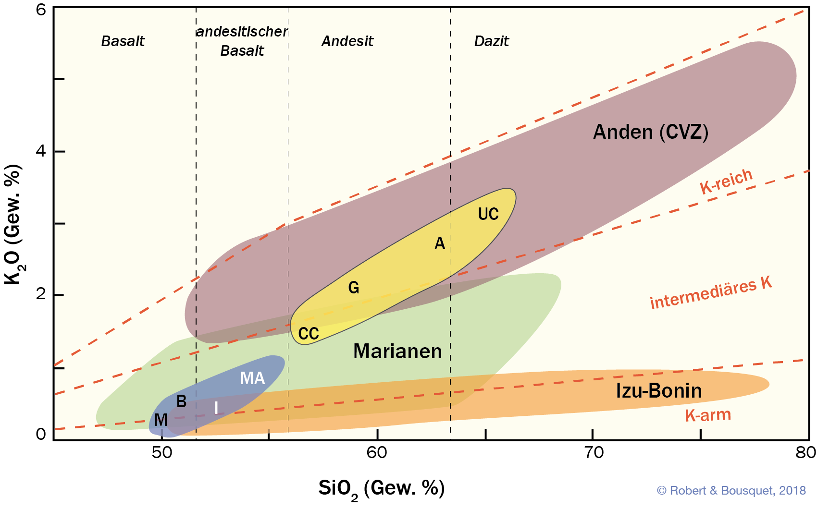
Abb. 15.49
Kalium-Silicium-Diagramm der Inselbogen-Vulkanite. Die roten Strichelungen definieren die Grenzen der shoshonitischen, kalk- alkalinen und tholeiitischen Serien (Abb. 15.15). Für die intraozeanischen Bögen gelten der Marianengraben und der Izu-Bonin-Graben als repräsentativ. A = mittlere Zusammensetzung der Anden (CVZ), B = Typ Backarc-Basalt, CC = mittlere Zusammensetzung der kontinentalen Kruste, G = globale Zusammensetzung des subduzierten Sedimente, I = mittlere Zusammensetzung des Izu-Bonin-Grabens, M = Typ MORB, Ma = mittlere Zusammensetzung des Marianengrabens, UC = mittlere Zusammensetzung der oberen kontinentalen Kruste. Der blaue Bereich repräsentiert die mittlere typische Zusammensetzung der ozeanischen Serie, und die gelbe Zone steht für die mittlere typische Zusammensetzung der kontinentalen Serie. (Nach Stern 2002)
Type to enter a caption.

Slide 52

Abb. 15.50
Zusammensetzung der Vulkanite der Inselbögen des Westpazifiks und der Kleinen Antillen. Der Bereich der fraktionierten Kristalle ist durch die Rechtecke gekennzeichnet, die mit den Kontrolllinien der Kristallzusammensetzung verbunden sind. Olivin kristallisiert in magnesiumreichen Magmen aus. Die weniger magnesiumreichen Magmen fraktionieren durch die Kristallisation von Klinopyroxen ± Plagioklas. Die roten Kreise repräsentieren die experimentell ermittelten Punkte der Teilschmelze (18–38 %) von wasserfreiem Lherzolith bei einem Druck von 1 GPa und 1200 ıC < T < 1350 ıC (Hirose und Kawamoto 1995). Es ist zu beachten, dass nahezu alle Gesteine des Inselbogens aus durch fraktionierte Kristallisation stark differenzierte Magmen, Vermischung von Magmen und Verunreinigung durch Krustengesteine abzuleiten sind. (Nach Davidson 1996)
Type to enter a caption.

Slide 53

Abb. 15.51
Verteilungskurve von Spurenelementen (large Ion lithophile, LIL, und high field strength, HFS) von auf MORB normalisier- ten Inselbogen-Basalten.
Die LIL-Spurenelemente (Sr, K, Rb und Ba) sind links aufgetragen, die HFS- Spurenelemente rechts. Der Kompatibilitätsgrad nimmt ab Ba-Th nach rechts hin zu.
(Nach Pearce 1982, 1983; Angaben zu den OIB nach Sun und McDonough 1989)
Type to enter a caption.

Slide 54

Abb. 15.52
Tektonische Karte der südamerikanischen Kordillere. Die Lage der wichtigsten Granitbatholithe ist eingetragen. Die vulkanisch aktiven Bereiche lassen sich in drei Zonen untergliedern: NVZ, CVZ
und SVZ (northern volcanic zone, central volcanic zone, southern volcanic zone).
(Nach Thorpe et al. 1982; Harmon et al. 1984; Blake und Argles 2003; Gill 2010)
Type to enter a caption.

Slide 55

Abb. 15.53
Schematischer Schnitt durch ein Kimberlit-Diatrem (nach Nixon 1980; Evans 1993)
Type to enter a caption.

Slide 56

Abb. 15.54
Solidus eines karbonatreichen Lherzoliths für CO2/H2O = 0,8. Bei niedrigem Druck entspricht die Zusammensetzung des Solidus dem Bereich 1.
In einer Tiefe von 70 km führt eine Dekarbonatisierung zur Bildung eines Dolomit-Lherzoliths 2.
Die Erhöhung des MgCO3-Anteils führt zu ei- ner Verbiegung des Solidus. Bei weiterer Erhöhung des Drucks werden Amphibole instabil, und es kommt zur Bildung eines Magnesium-Phlogopit-Lherzoliths 3.
Es erfolgt eine erneute Verbiegung des Solidus, der dem Verlauf eines normalen Solidus eines wassergesättigten Lherzoliths folgt. (Nach Wyllie 1989; Dalton und Presnall 1998; Brey et al. 2008; Rohrbach und Schmidt 2011; Ghosh et al. 2013)
Type to enter a caption.

Slide 57

Abb. 15.55
Modell zur Entstehung von Karbonatit-Nephelinit und Kimberlit-Karbonatit-Paragenesen. Das Modell steht in Zusammenhang mit einem kontinentalen Rift über einem Mantelplume. Die Buchstaben A–D haben die gleiche Bedeutung wie in Abb. 14.54 und sind im Text erklärt. (Nach Wyllie 1989; Wyllie et al. 1990; Gill 2010)
Type to enter a caption.

